Slide 1
Optochtlied
2014

Slide 2
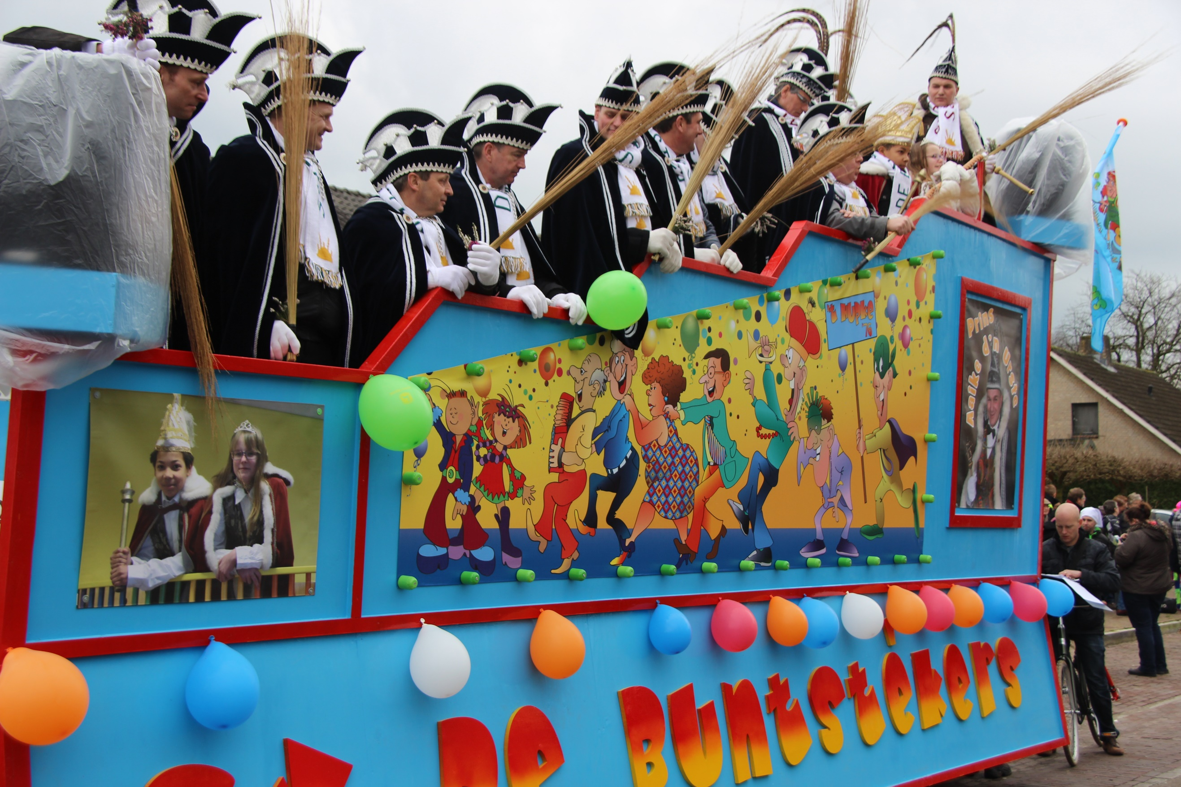
Drink, lach, zing, beleef de optocht optimaal
Drink, lach, zing, ze passeren allemaal
Drink, lach, zing, en onthoud dat ene ding
Carnavallen in ’t Hupke is ons ding!

Slide 3
Ons nieuw orkest dat liep voorop, en ze speulde Pure Pop
in ’t Hupke, in ’t Hupke
Er was talent in overvloed ja, dat geeft de burger moed
in ’t Hupke

Slide 4
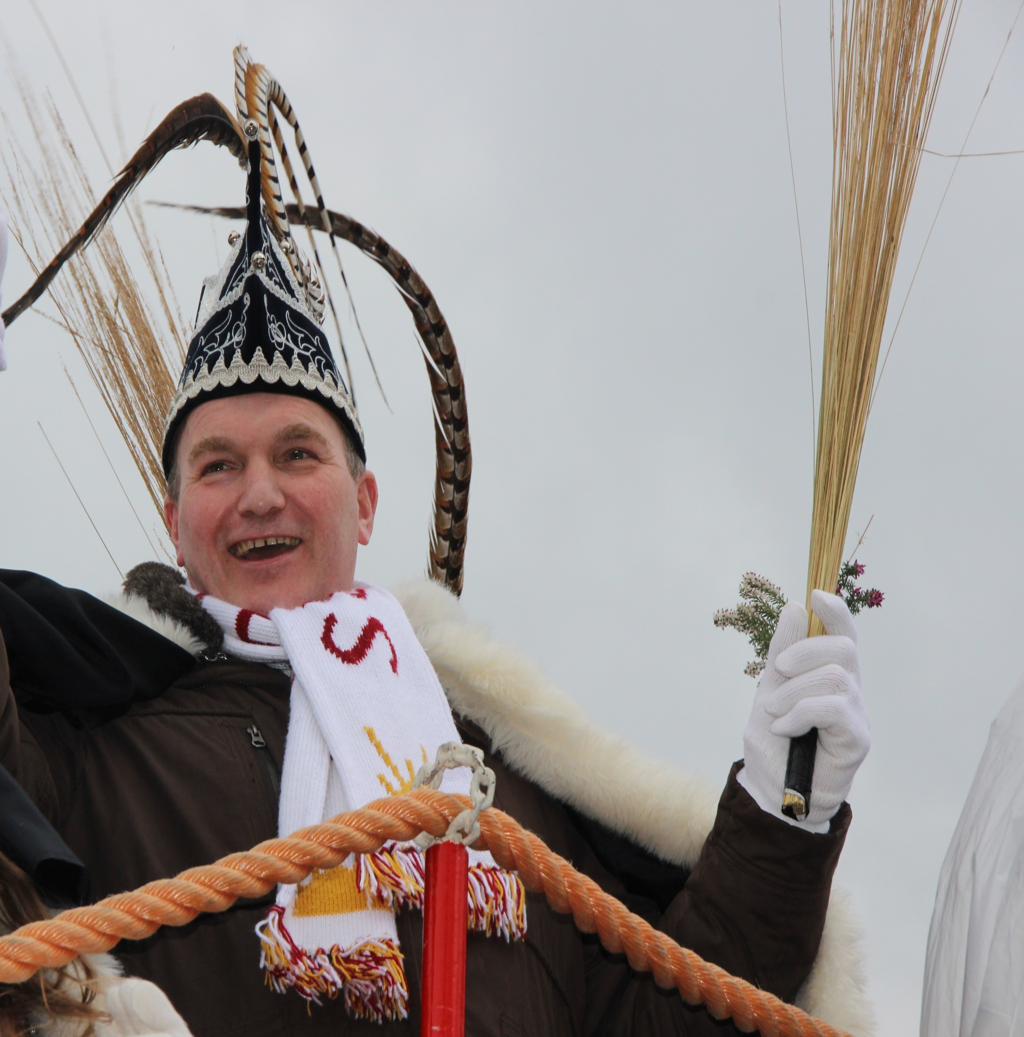
Drink, lach, zing, beleef de optocht optimaal
Drink, lach, zing, ze passeren allemaal
Drink, lach, zing, en onthoud dat ene ding
Carnavallen in ’t Hupke is ons ding

Slide 5
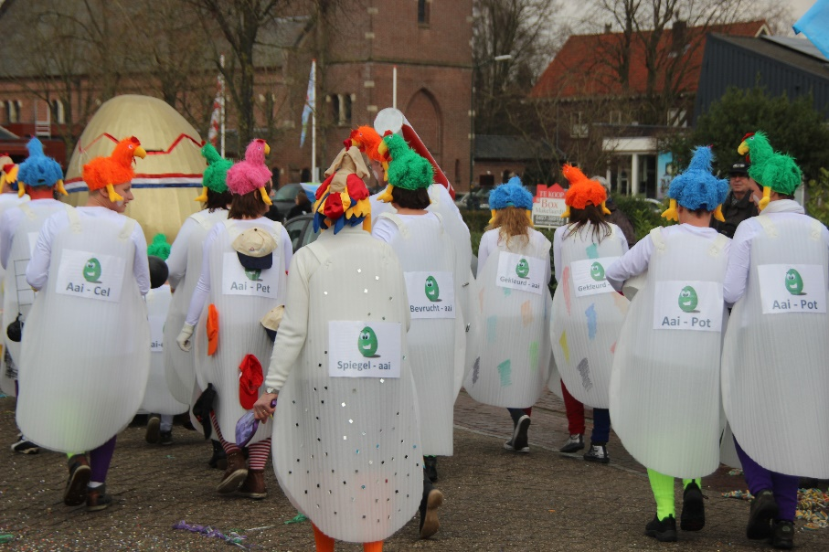
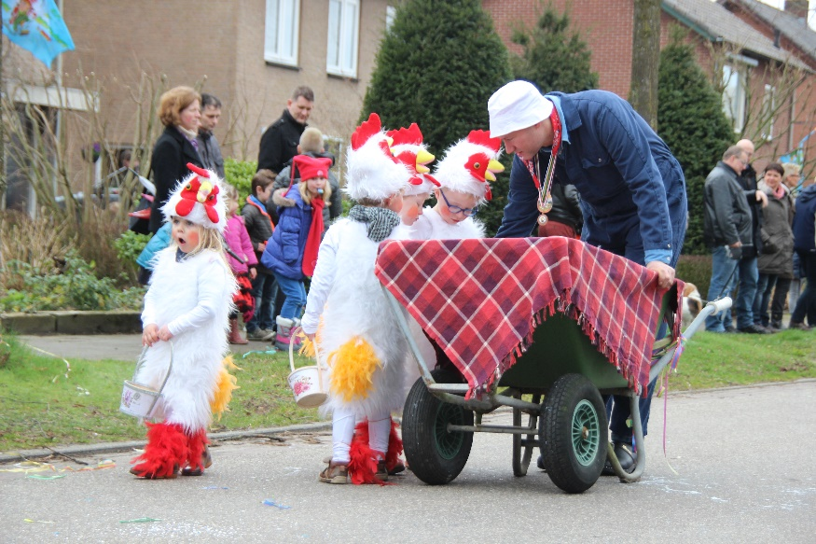
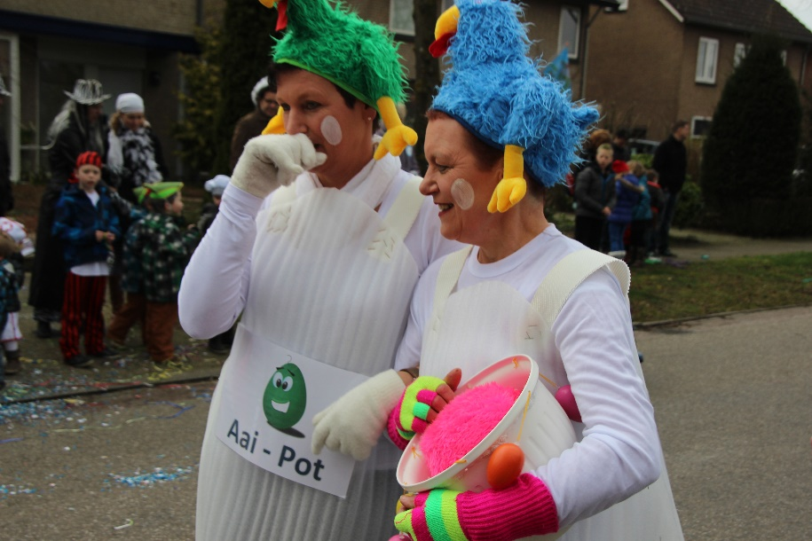
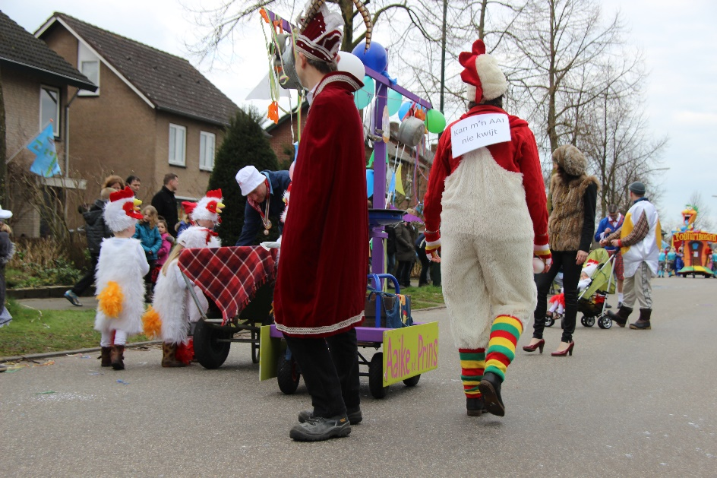
De prins, z’n familie en de buurt hadden ’t Aaike lang begluurd
in ’t Hupke, in ’t Hupke
Een heel vol nest was uitgebroeid gekookt, bevrucht of toch verschroeid! in ’t Hupke

Slide 6
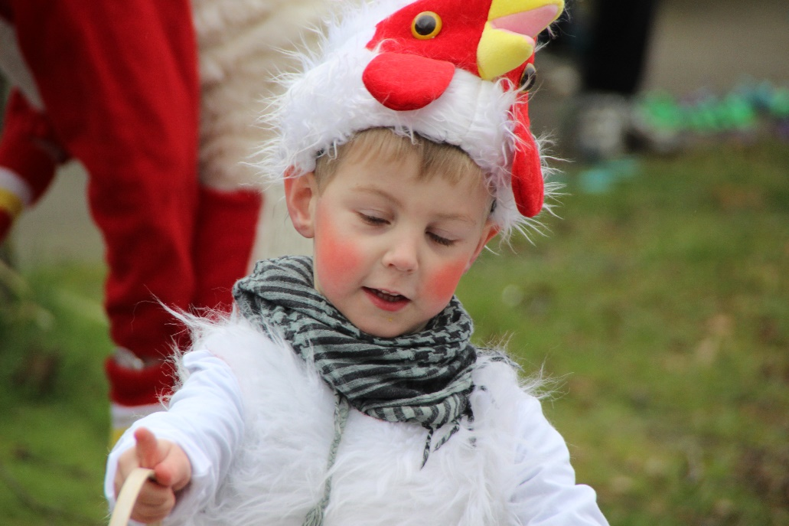
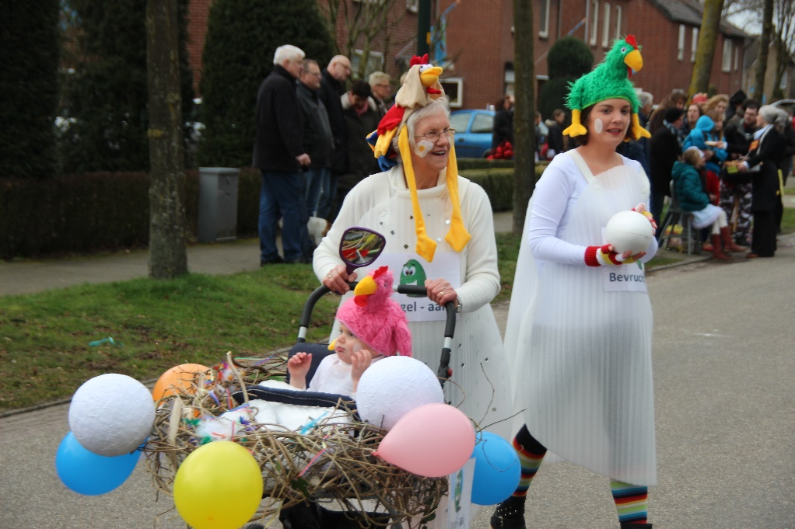
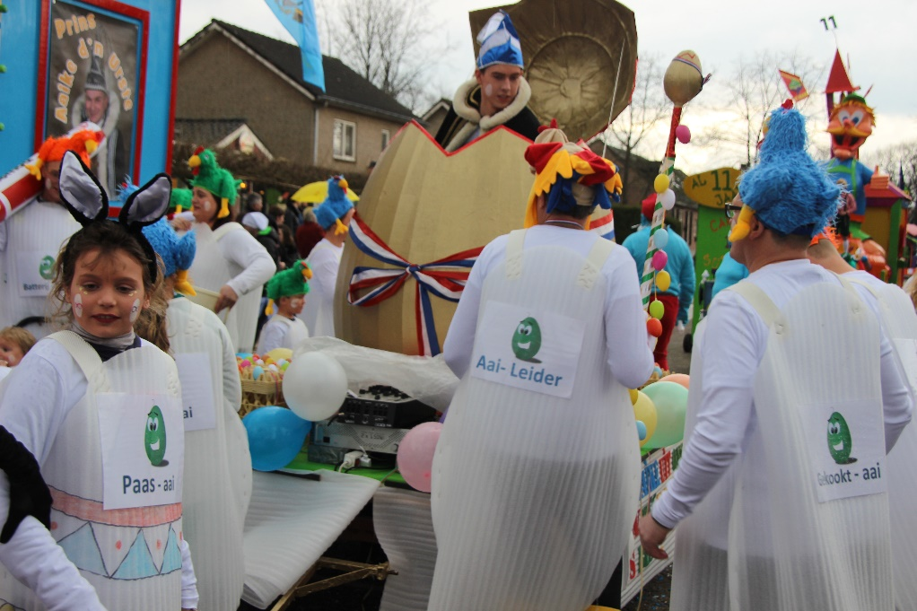
Drink, lach, zing,
Beleef de optocht optimaal
Drink, lach, zing, ze passeren allemaal
Drink, lach, zing en onthoud dat ene ding
Carnavallen in ’t Hupke is ons ding

Slide 7
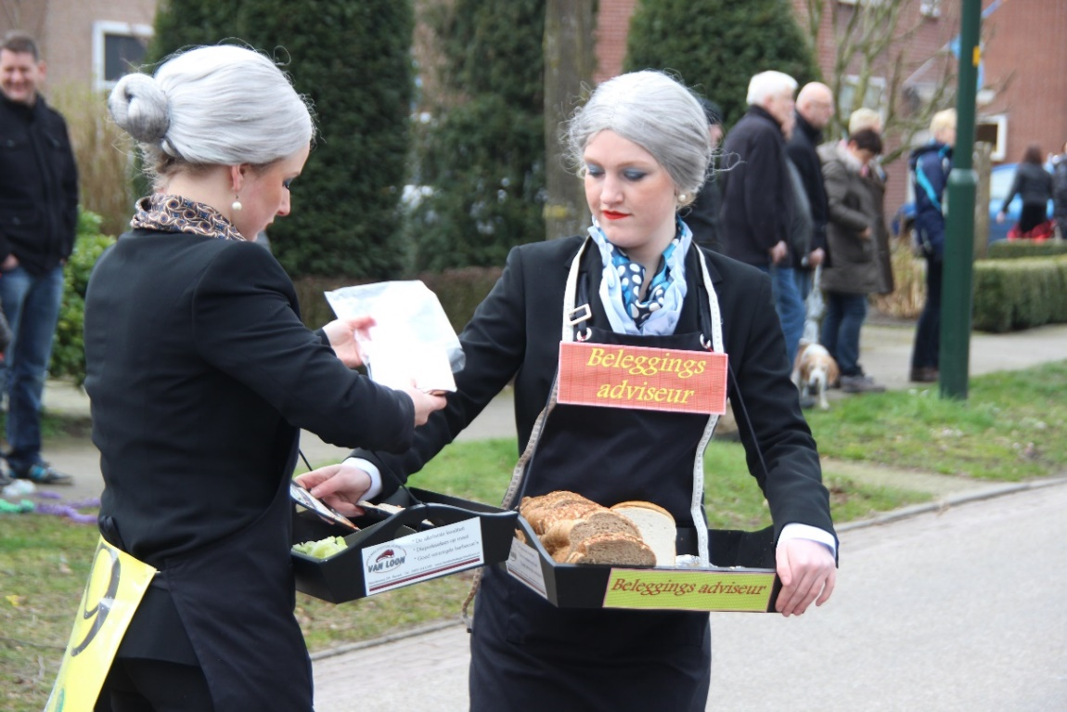
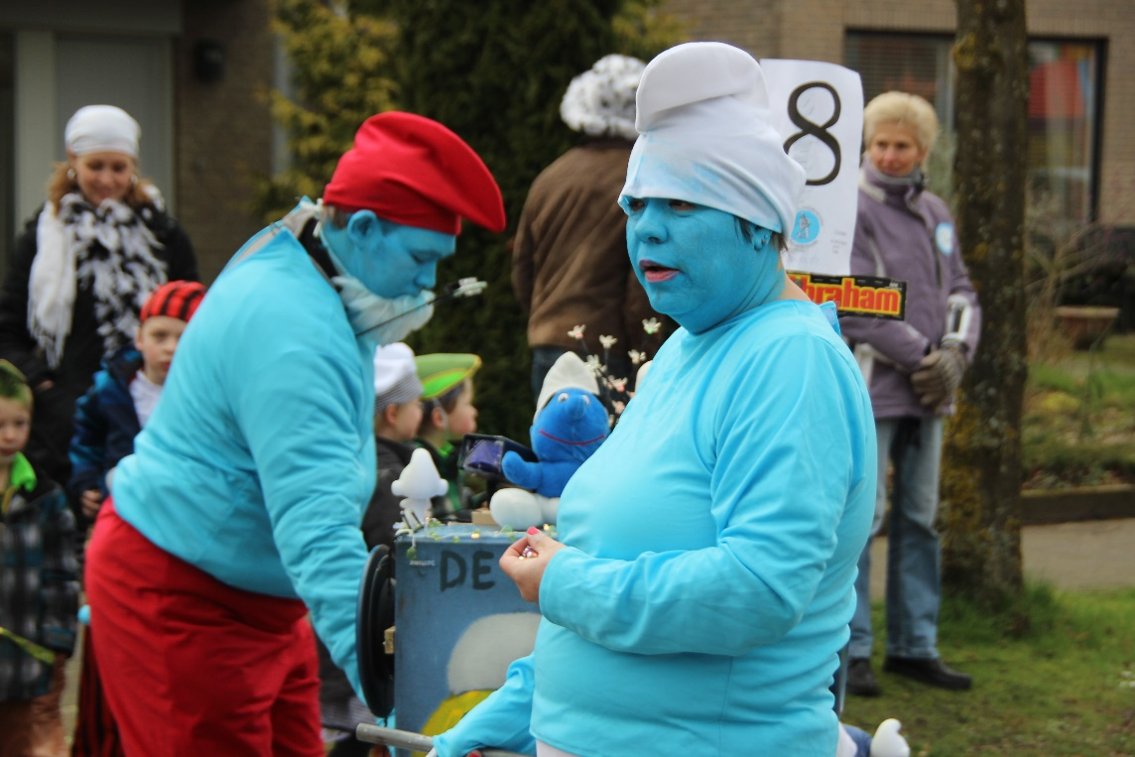
Net als in film nummer twee
liepen de smurfen naar het café
in ’t Hupke, in ’t Hupke
Met de crisis aan de deur
helpt de beleggings-adviseur
in ’t Hupke

Slide 8
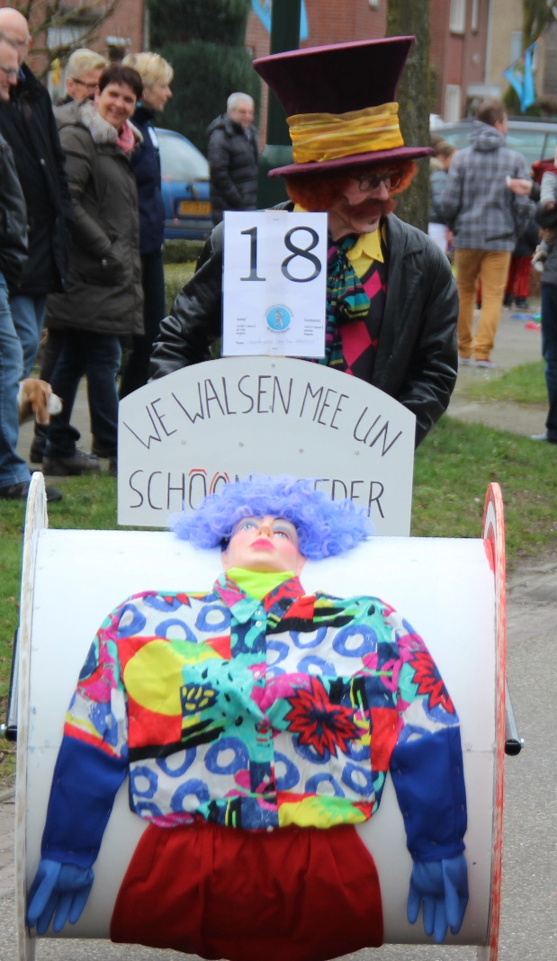
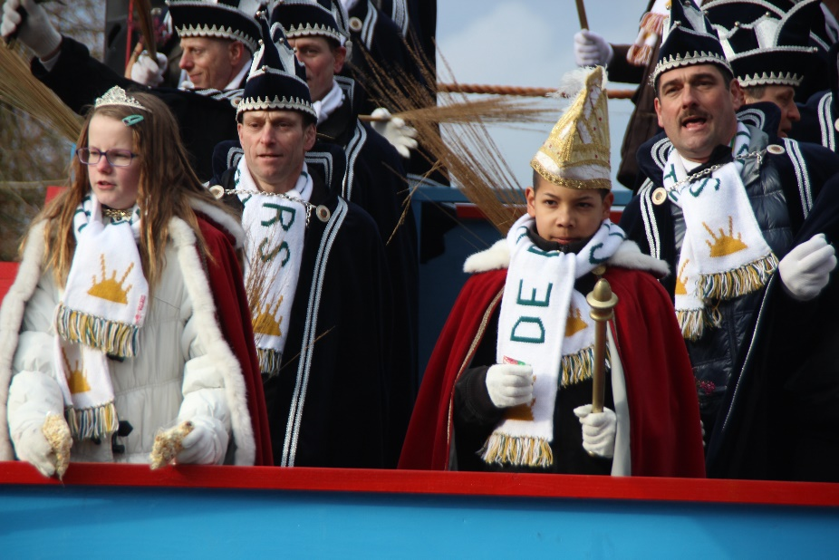
Drink, lach, zing, Beleef de optocht optimaal
Drink, lach, zing, ze passeren allemaal
Drink, lach, zing en onthoud dat ene ding
Carnavallen in ’t Hupke is ons ding

Slide 9
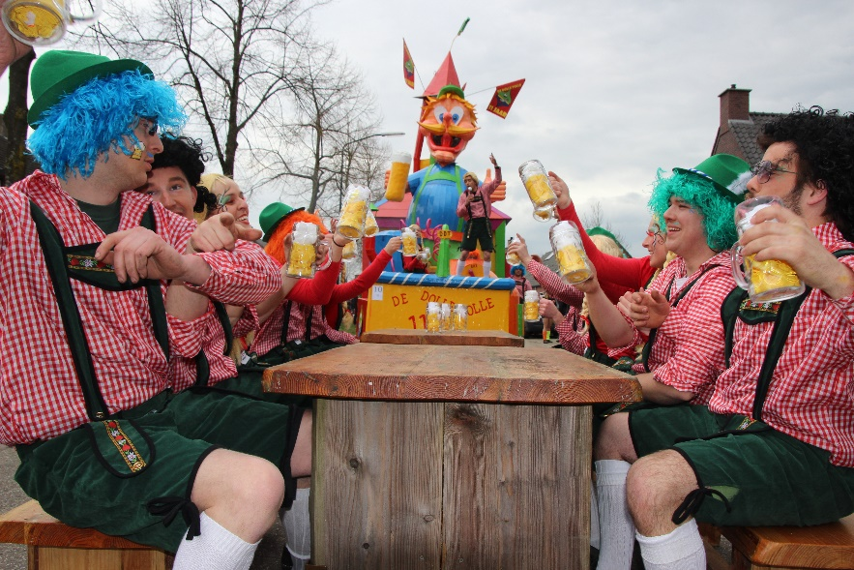
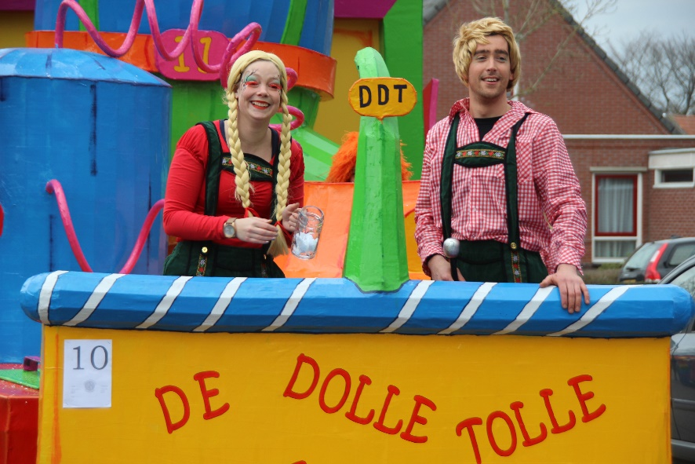
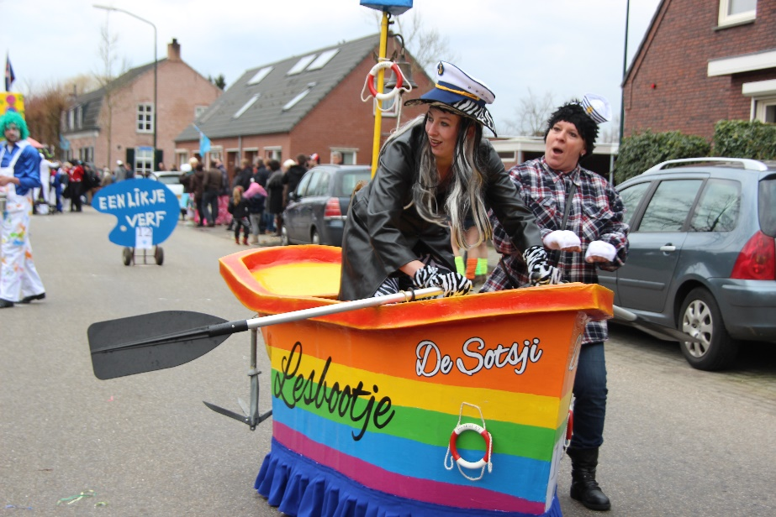
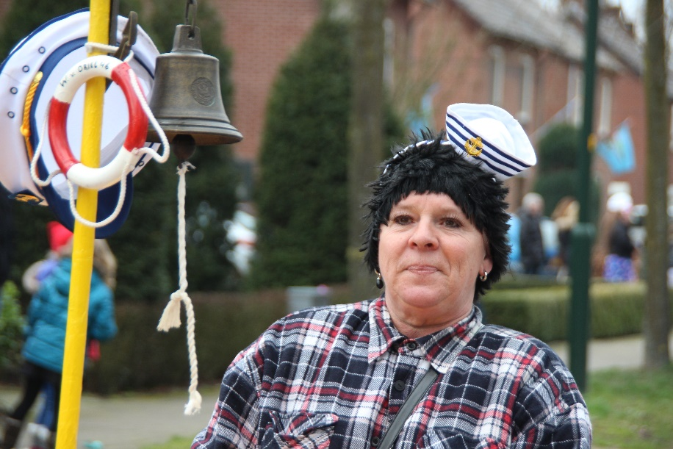
Al 11jaren Dolle Tolle carnaval “ist Super Toll”
in ‘t Hupke, in ‘t Hupke
Wil je gaan varen op het meer ga bij ’t lesbootje in de leer
in ‘t Hupke

Slide 10
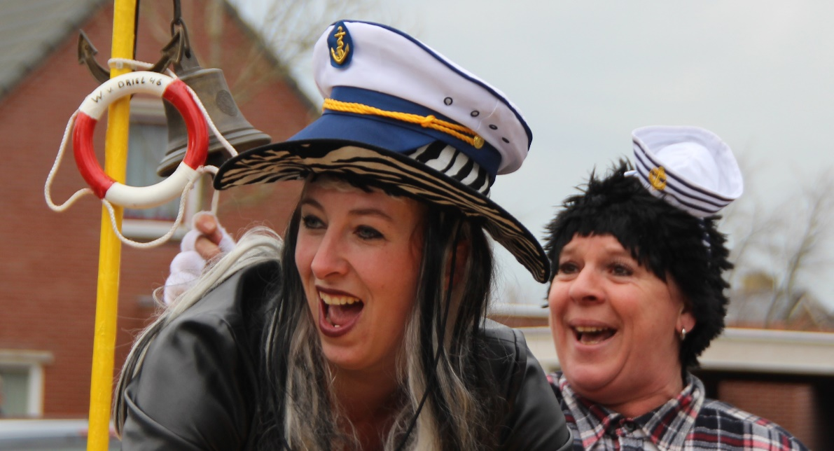
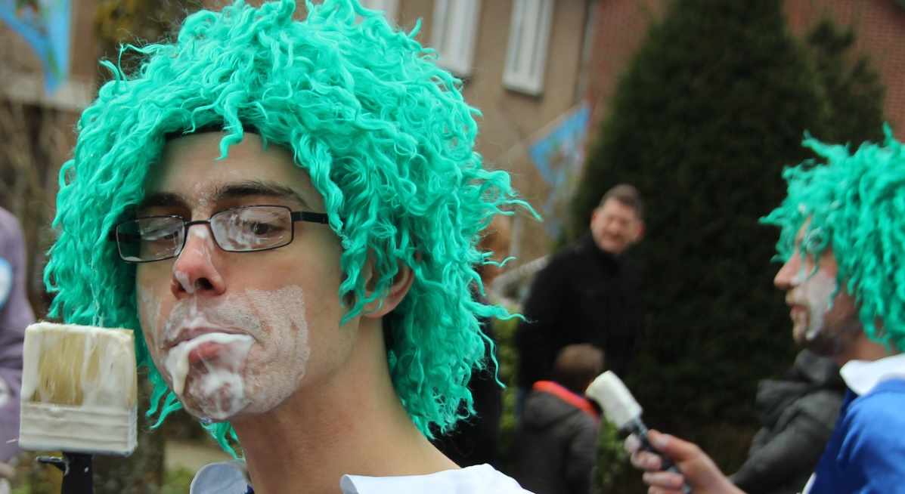
Drink, lach, zing, Beleef de optocht optimaal
Drink, lach, zing
ze passeren allemaal
Drink, lach, zing en onthoud dat ene ding
Carnavallen in ’t Hupke is ons ding

Slide 11
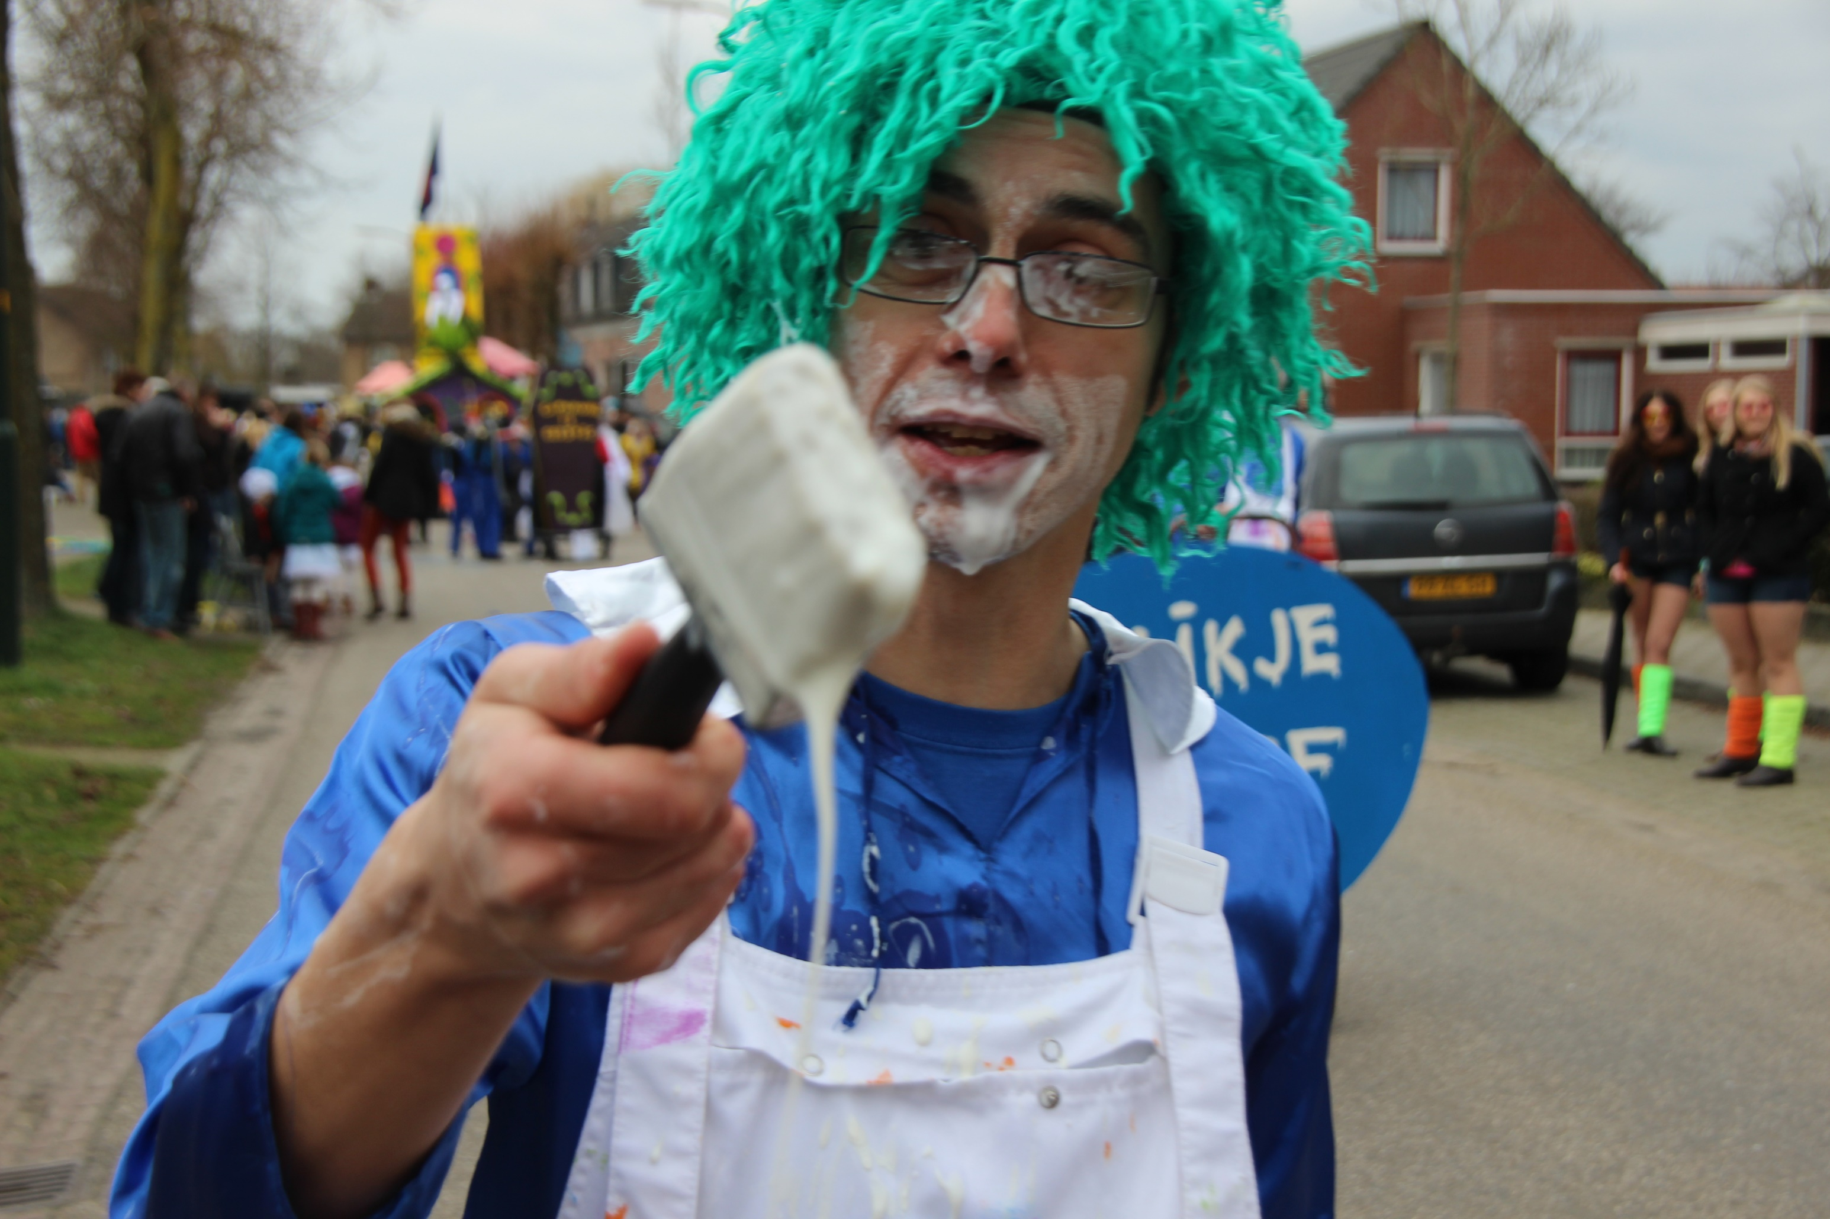
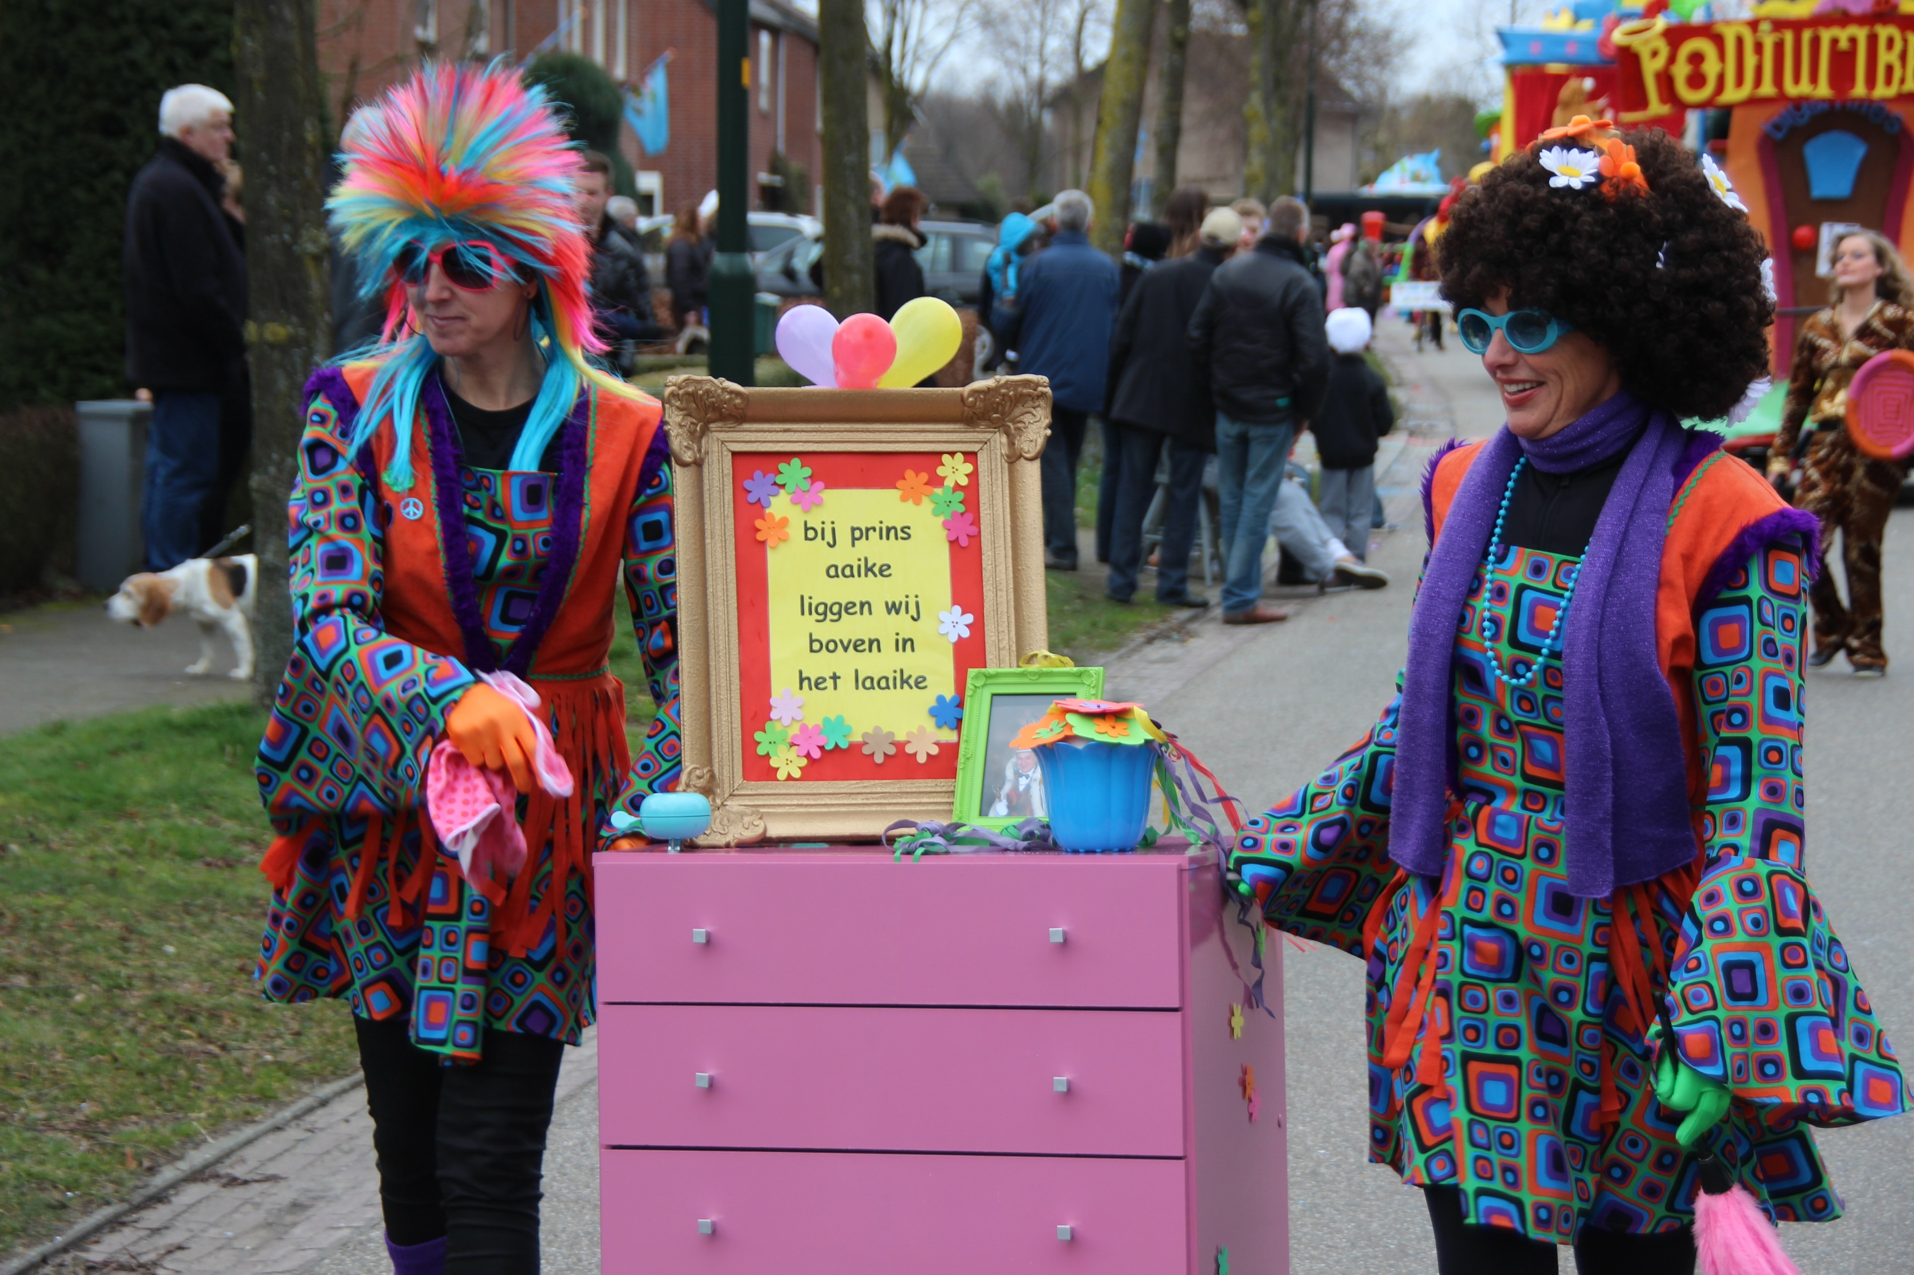
De schilder in huis dé wordt un flop
hij lekt al zunne verf op
in ’t Hupke, in ’t Hupke
Wa ligt er in de prins z’n laaike
nee, hij is toch nog nie zo’n Aaike
in ’t Hupke

Slide 12
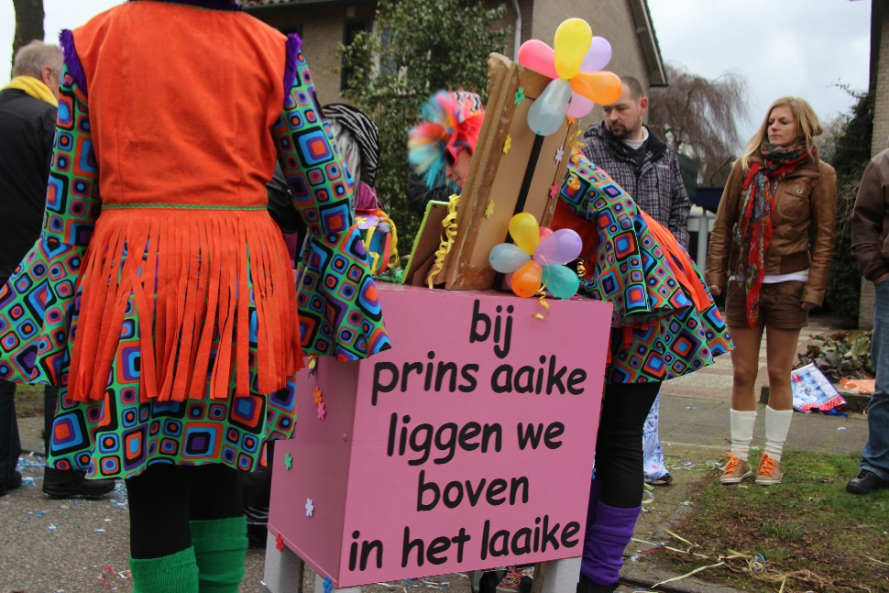
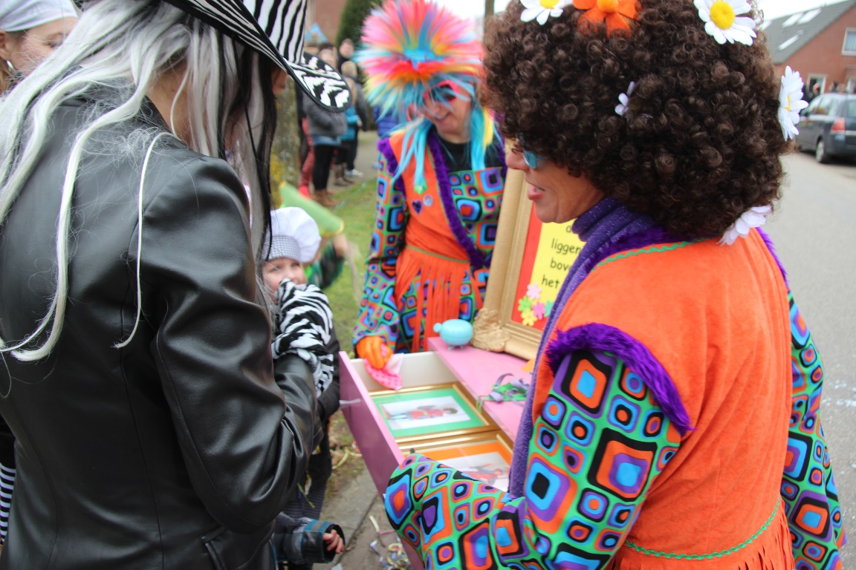
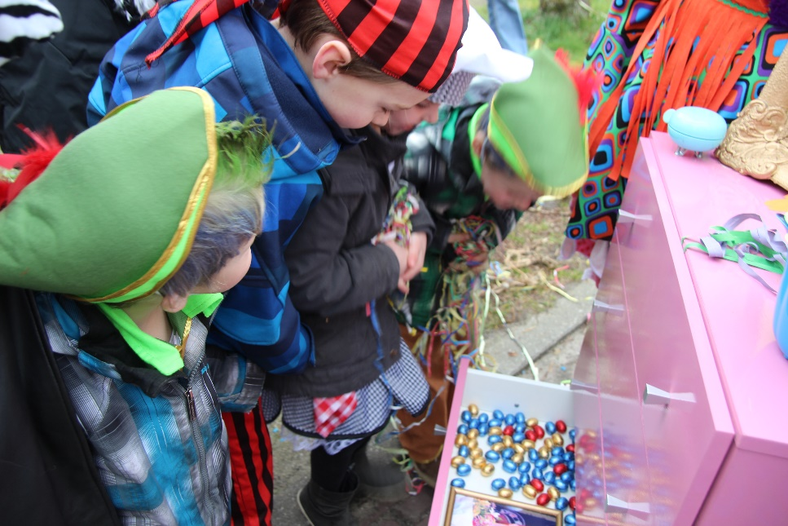
Drink, lach, zing, beleef de optocht optimaal
Drink, lach, zing, ze passeren allemaal
Drink, lach, zing, en onthoud dat ene ding
Carnavallen in ’t Hupke is ons ding

Slide 13
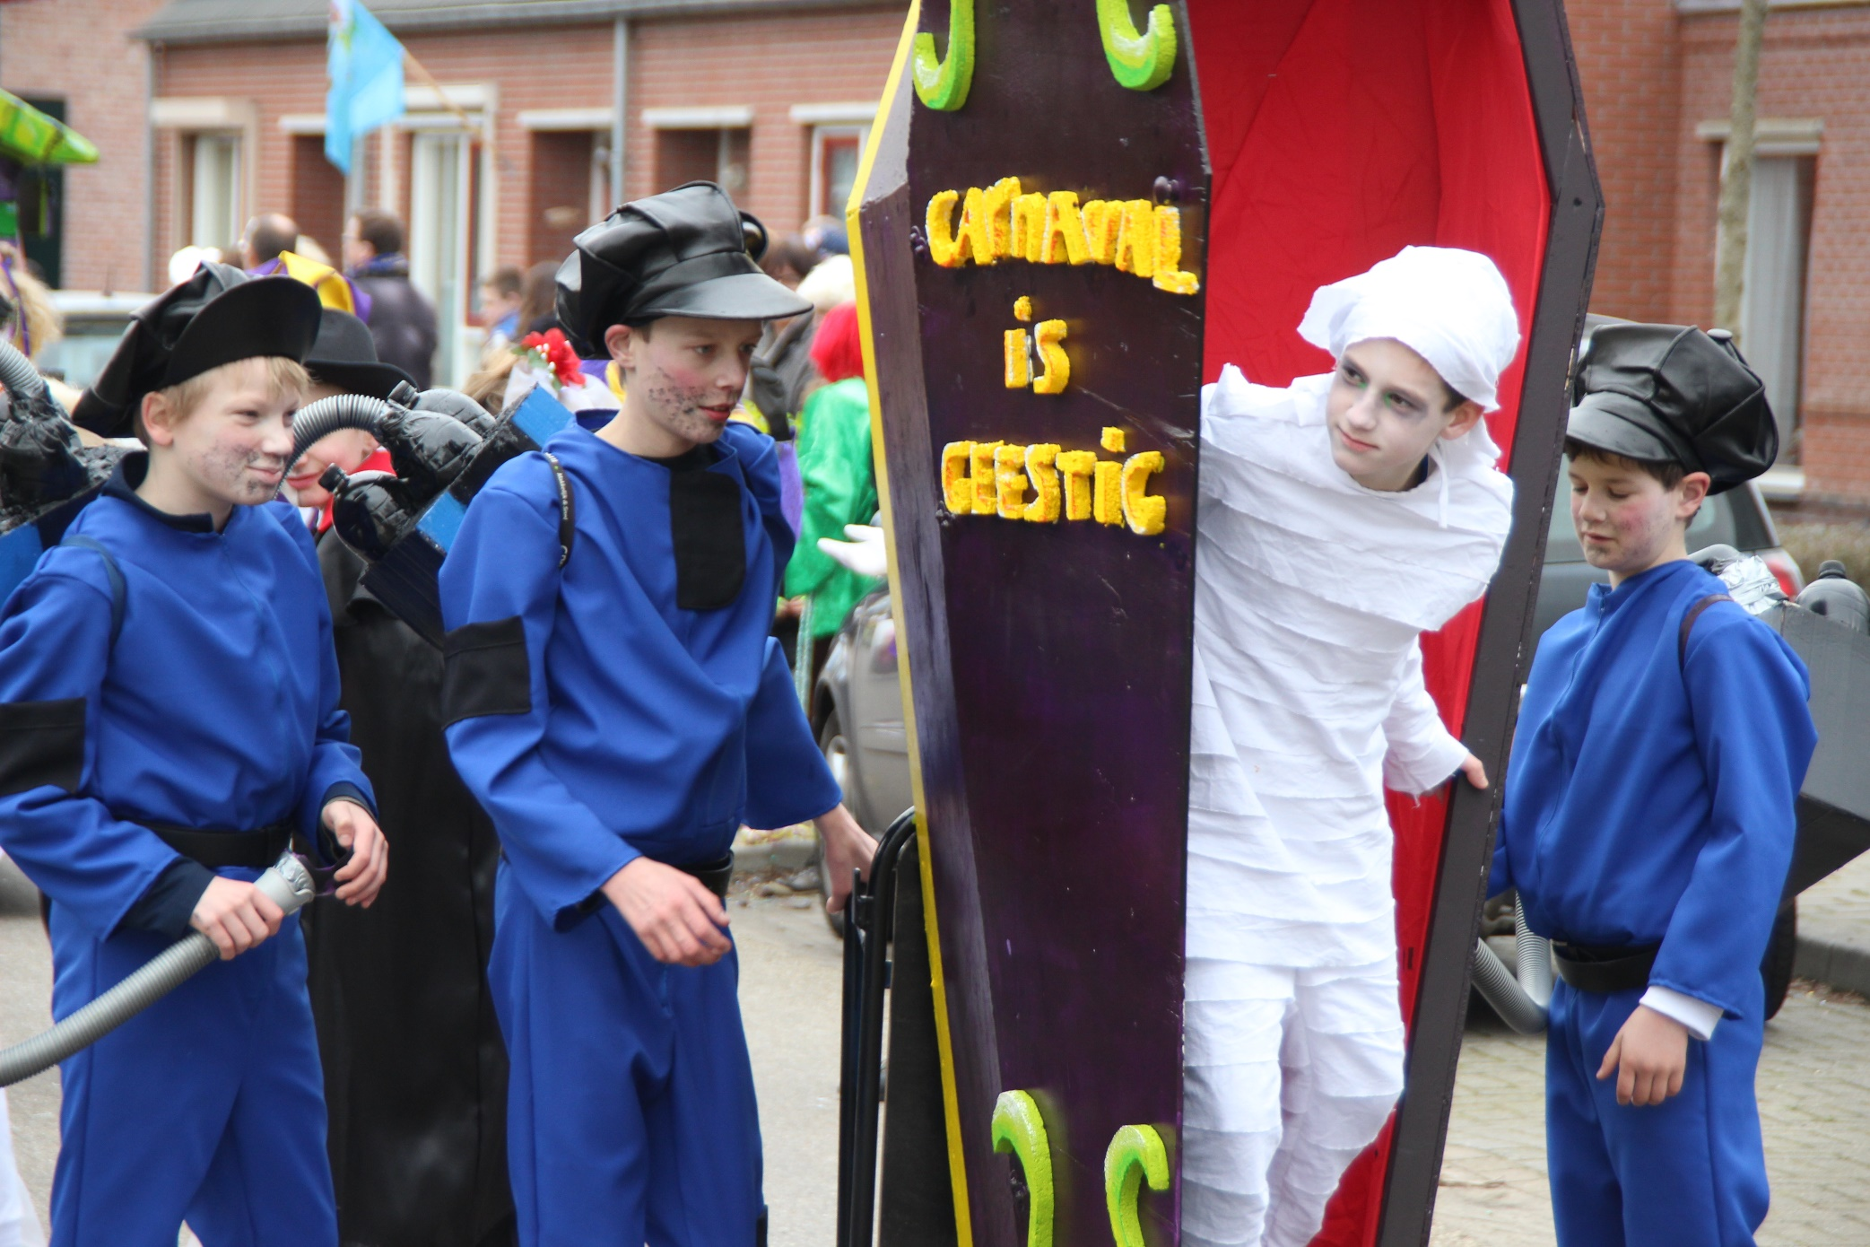
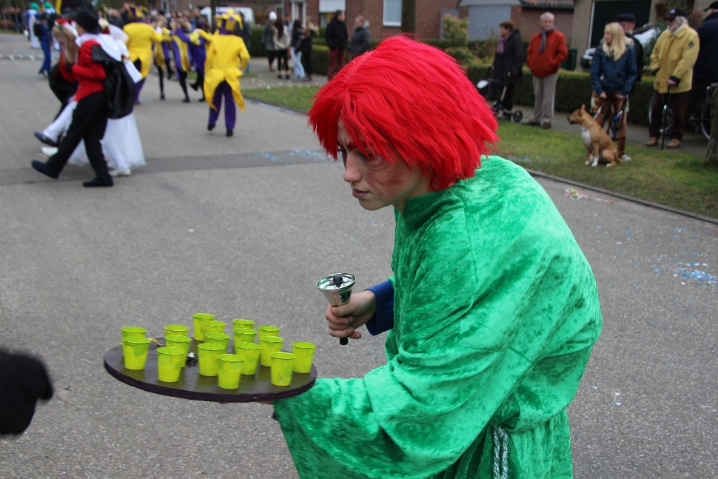
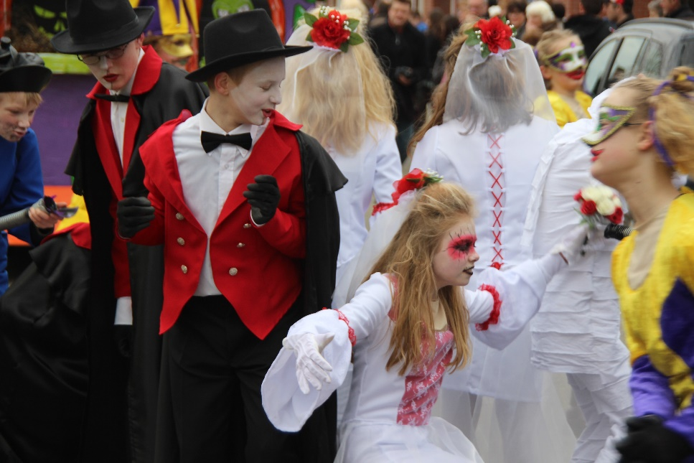
Zag je die geest doar in de kist, die van carnaval nog niks wist
in ‘t Hupke, in ‘t Hupke
de Fistverrekes deden het goed, ze lieten zien hoe ge fisten moet
in ‘t Hupke

Slide 14
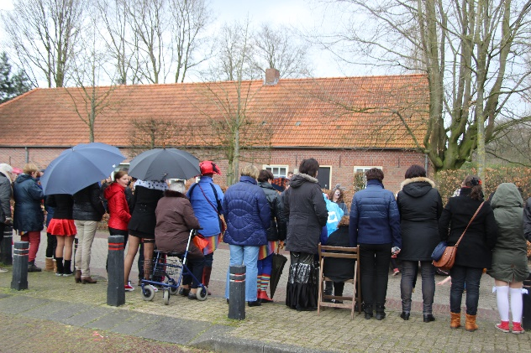
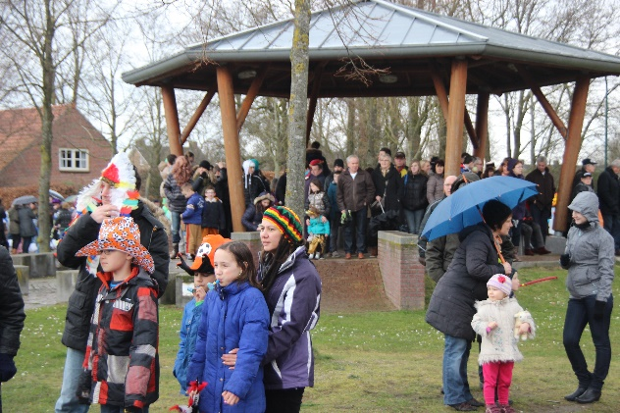
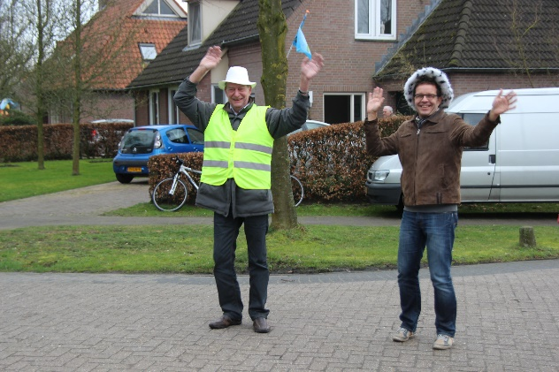
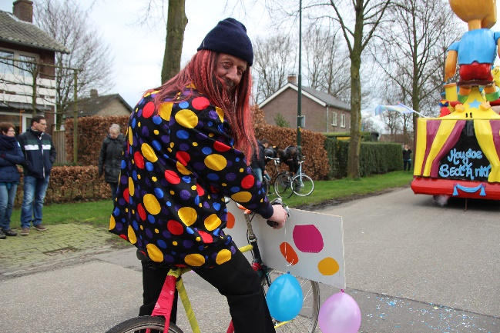
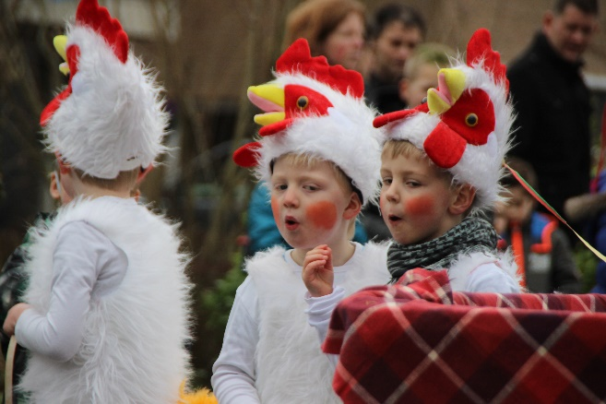
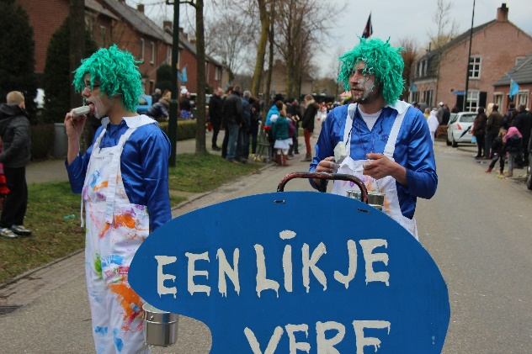
Drink, lach, zing, Beleef de optocht optimaal
Drink, lach, zing ze passeren allemaal
Drink, lach, zing en onthoud dat ene ding
Carnavallen in ’t Hupke is ons ding

Slide 15
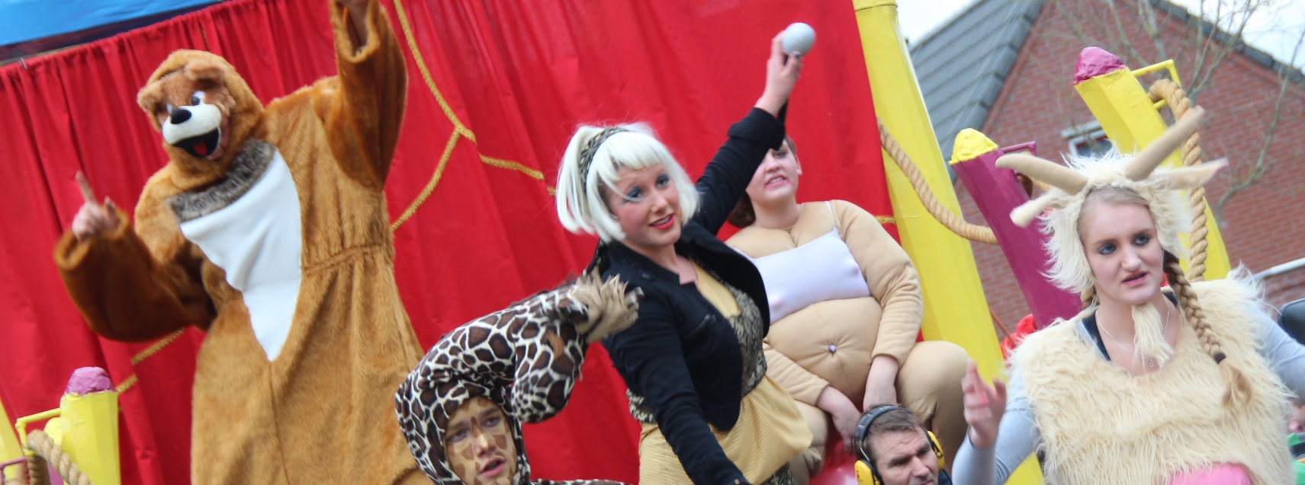
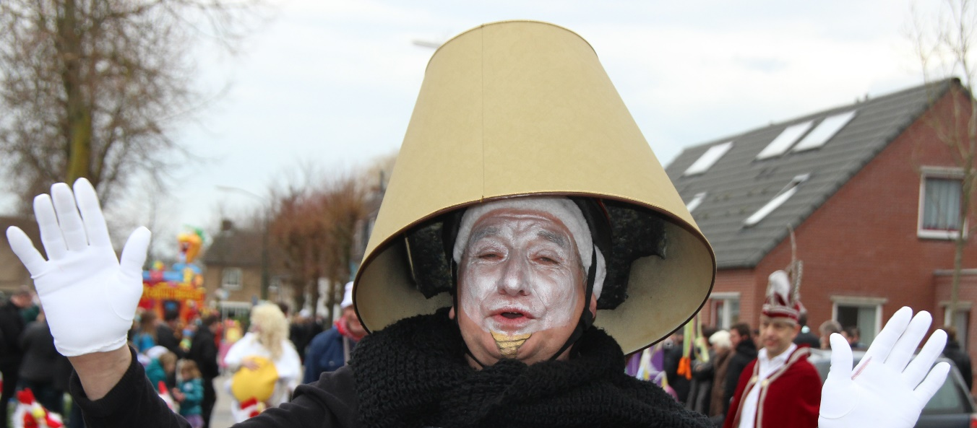
De zangeres hoi niks in huis, de podium-beesten hurde er thuis
in ‘t Hupke, in ‘t Hupke
De lamp die zwaaide vollen bak, zonder accu mee gemak.
In ‘t Hupke

Slide 16
Drink, lach, zing, beleef de optocht optimaal .
Drink, lach, zing, ze passeren allemaal
Drink, lach zing en onthoud dat ene ding
Carnavallen in ‘t Hupke is ons ding

Slide 17
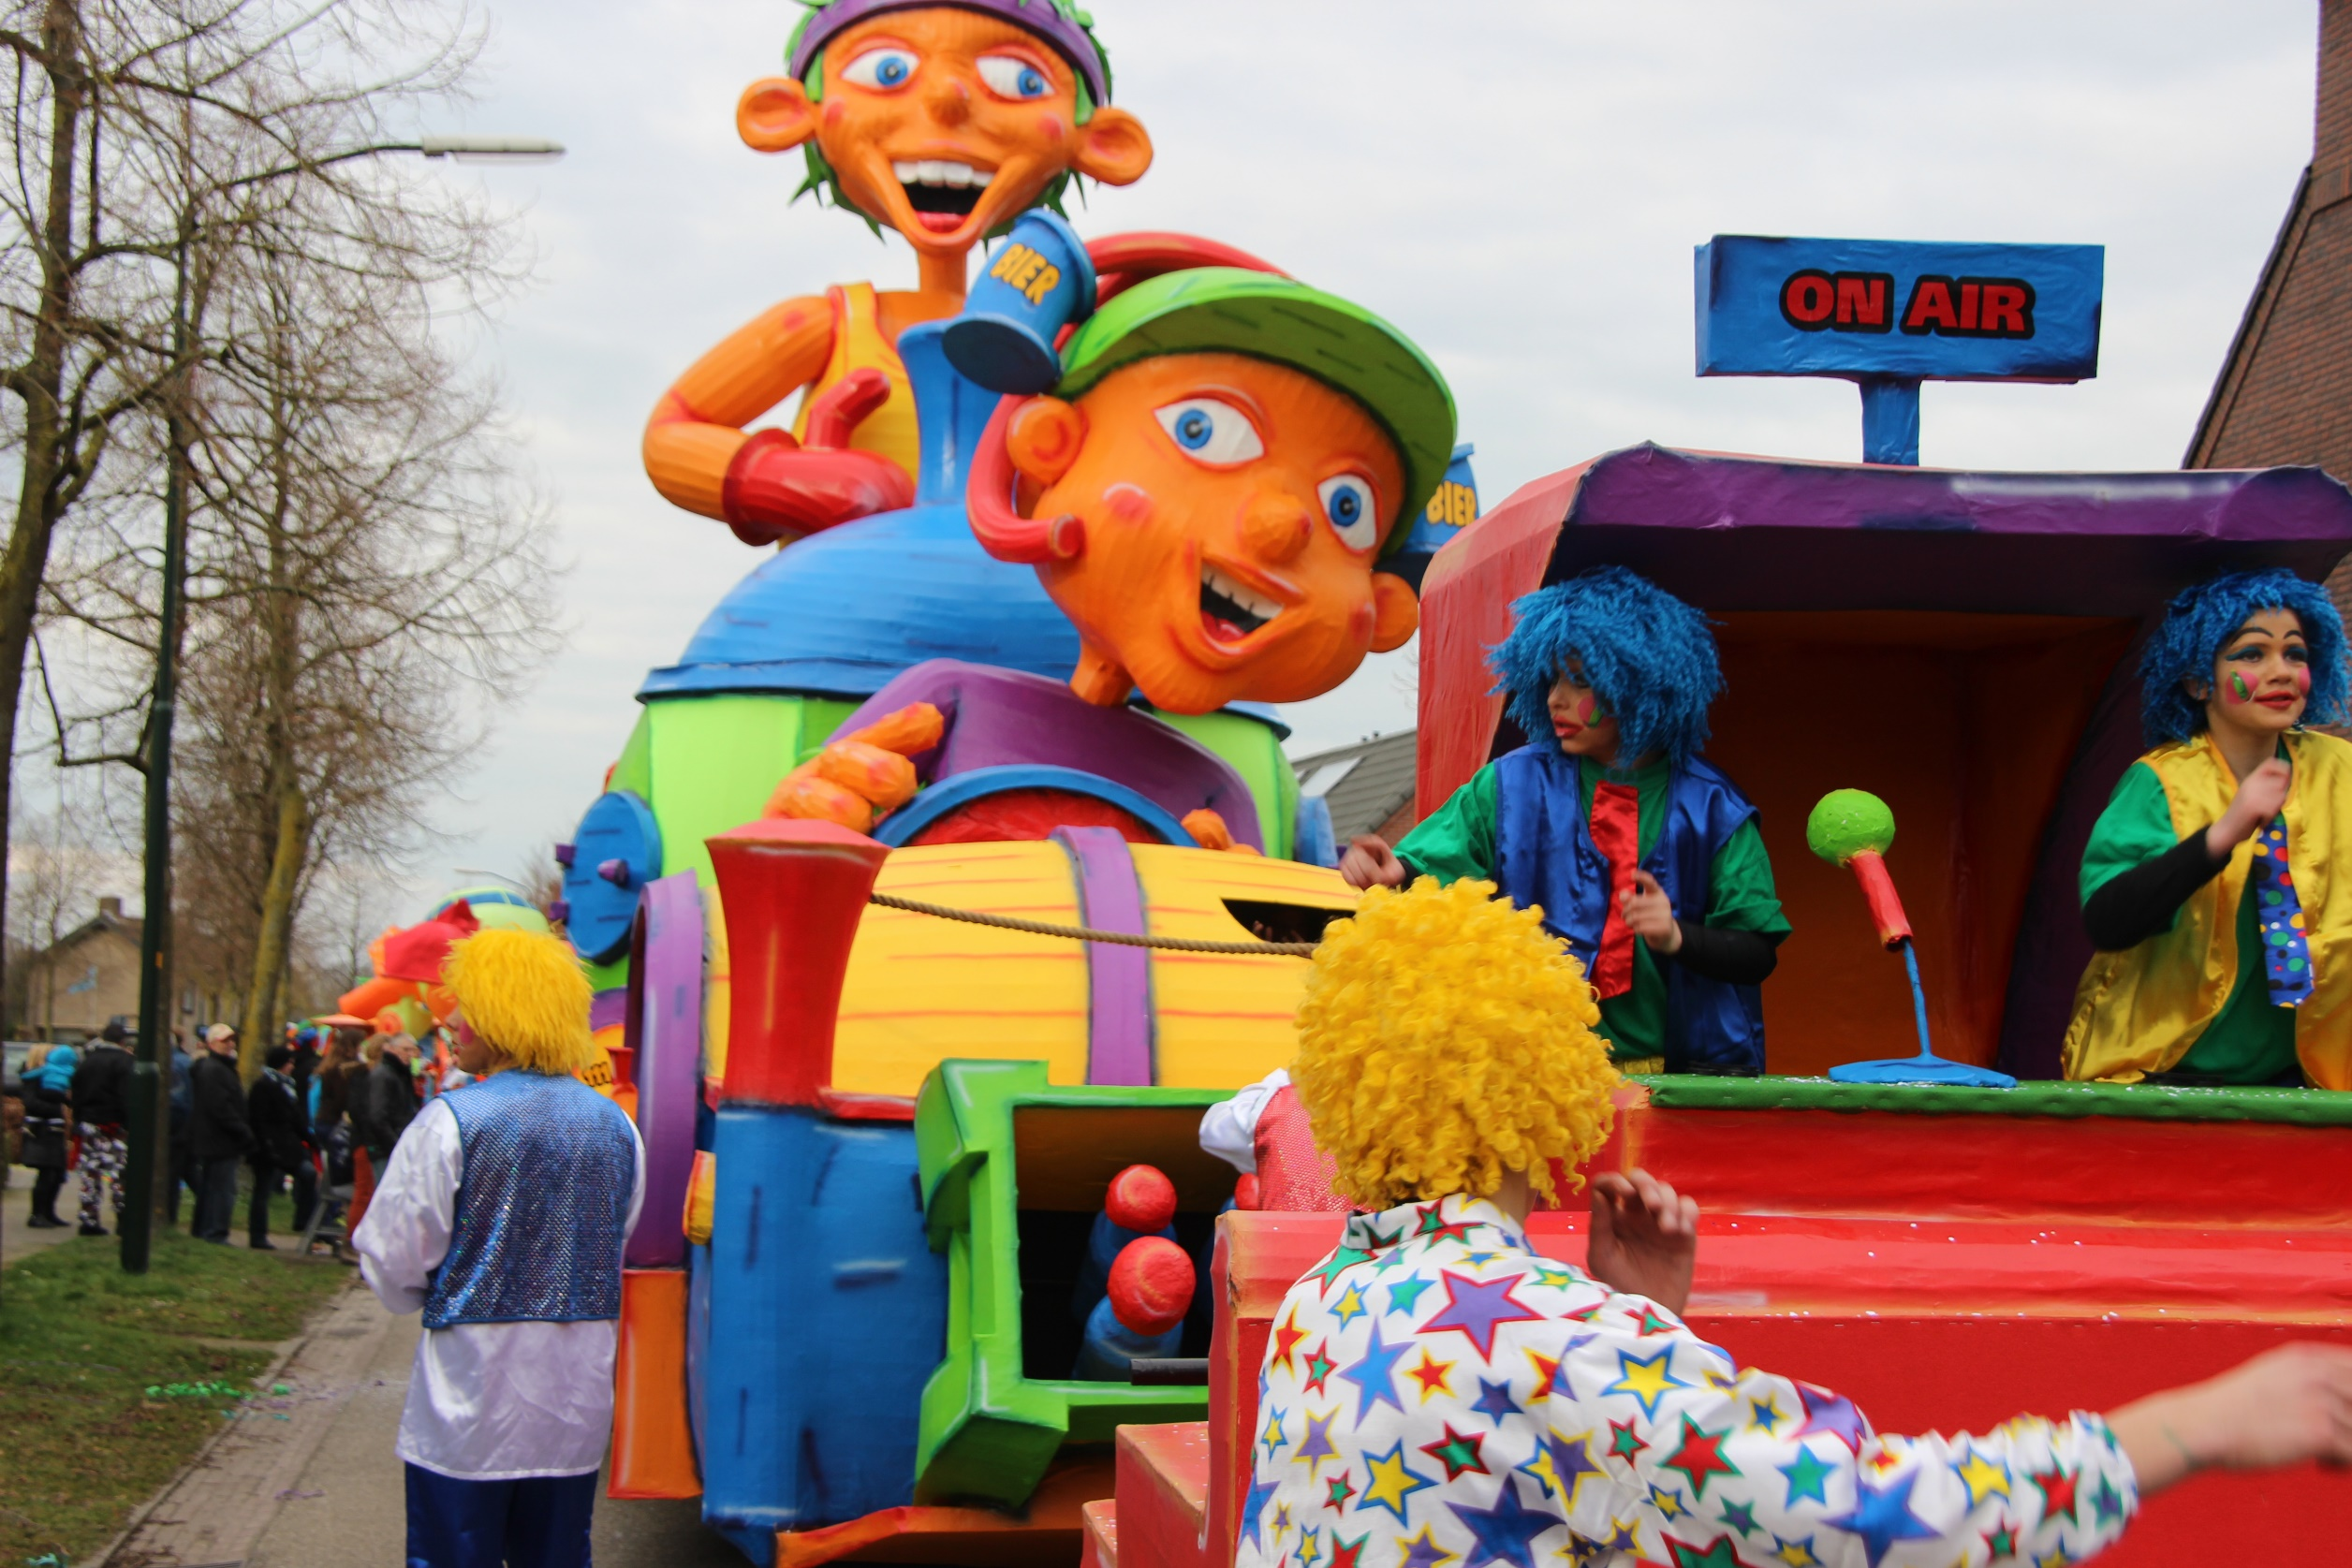
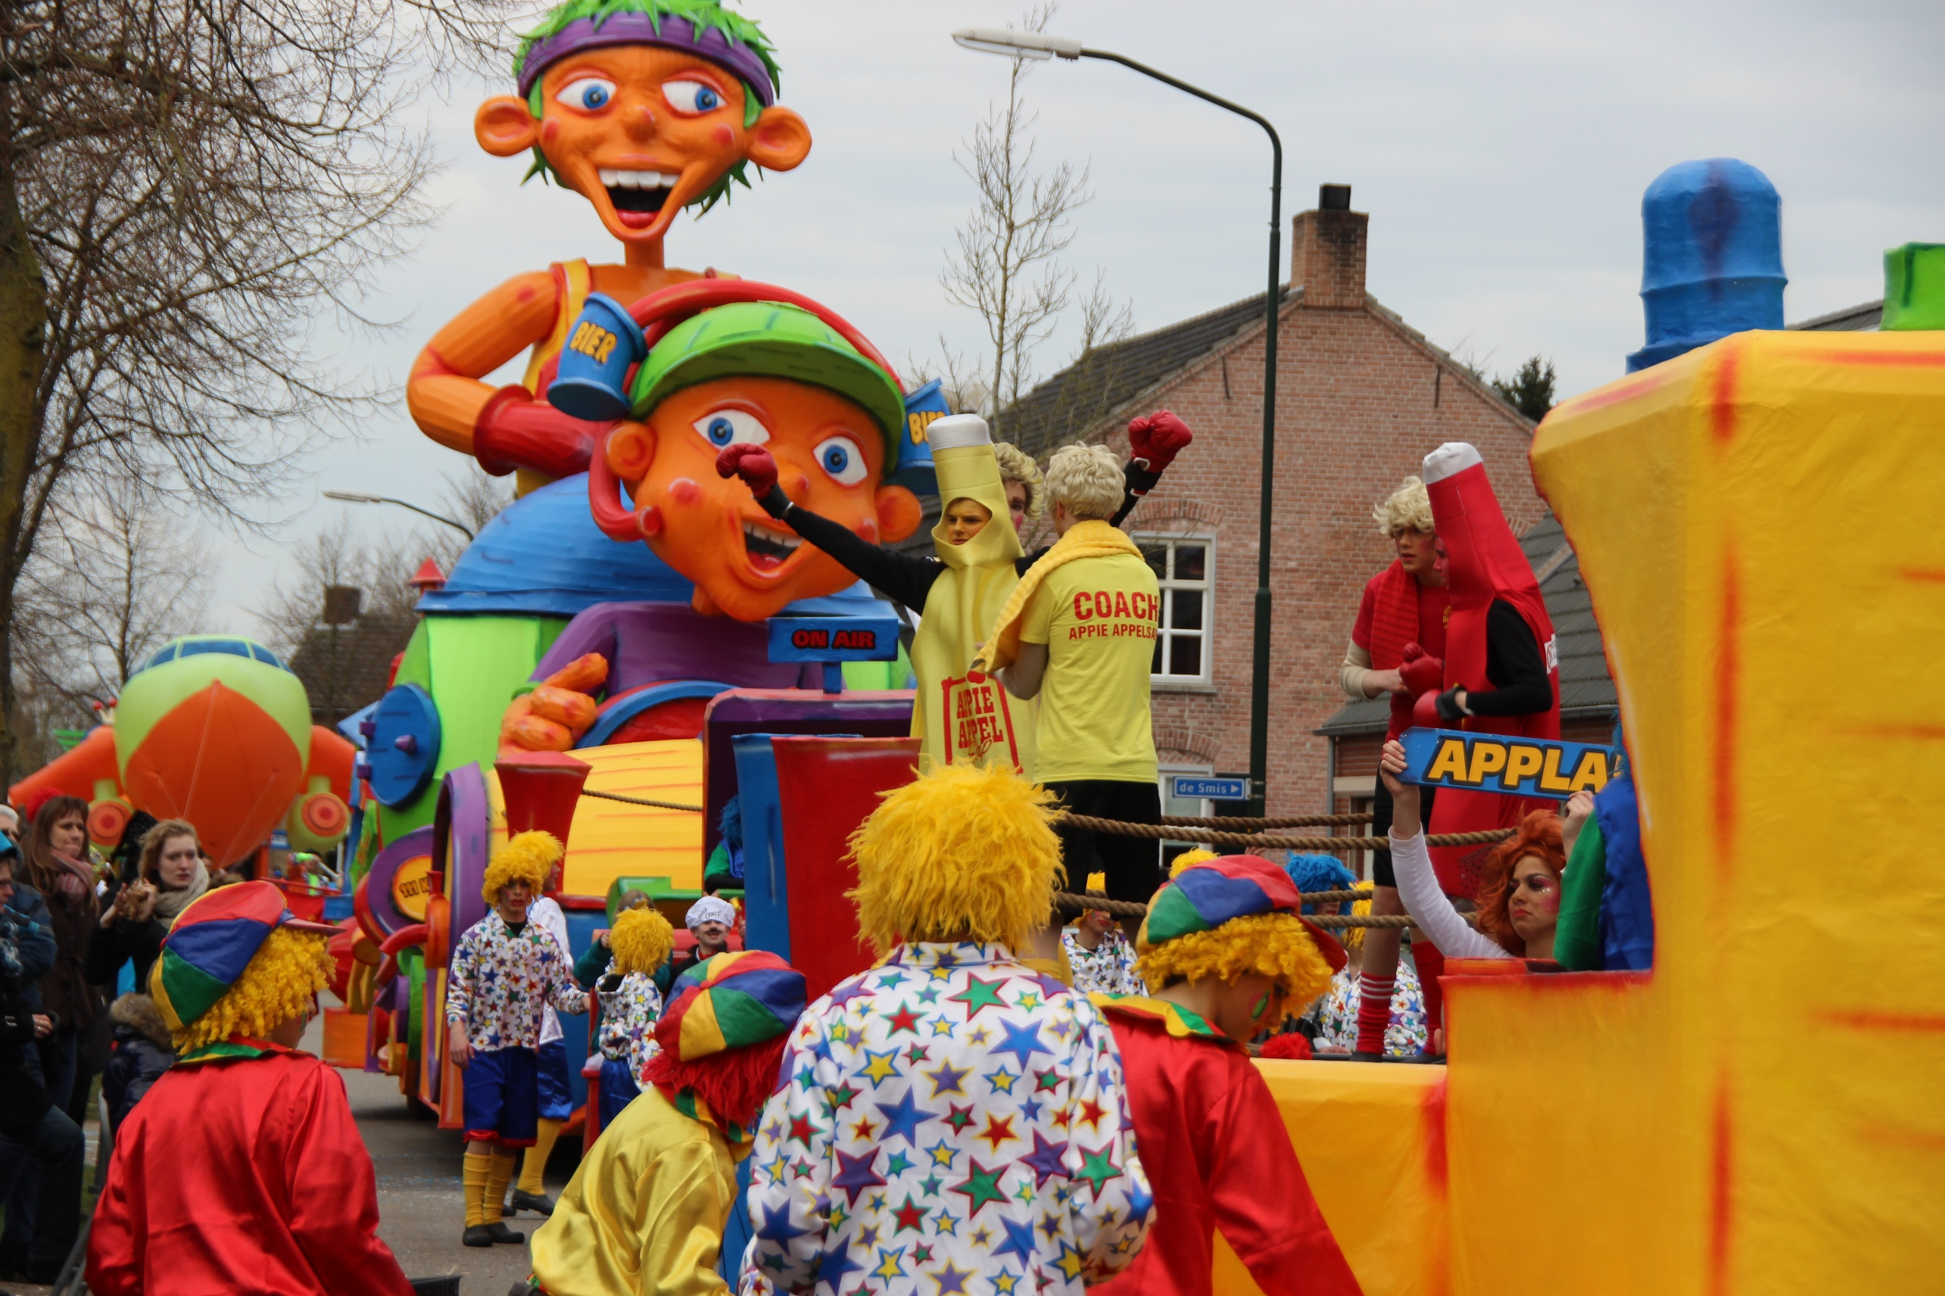
Het ging er op bij den Barbier, sterke drank was aan de zwier
in ‘t Hupke, in ‘t Hupke
Onder de 18 dus geen drup dé is nou balen vur die club.
in ‘t Hupke

Slide 18
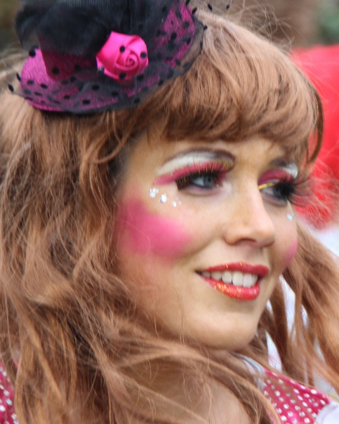
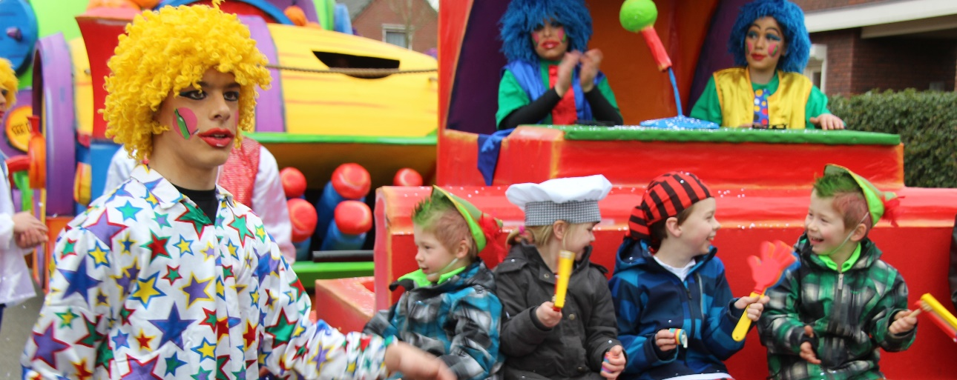
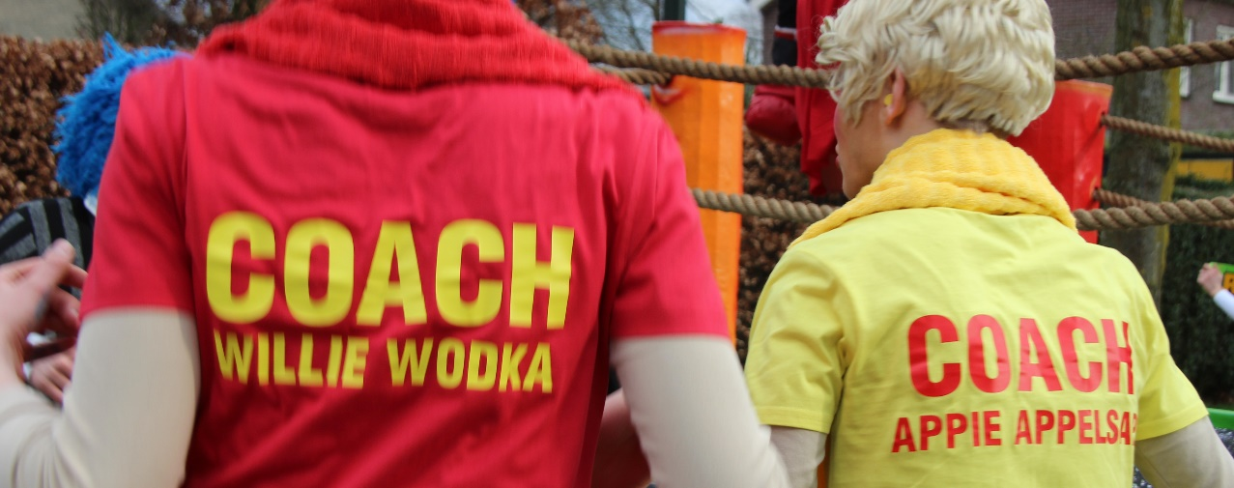
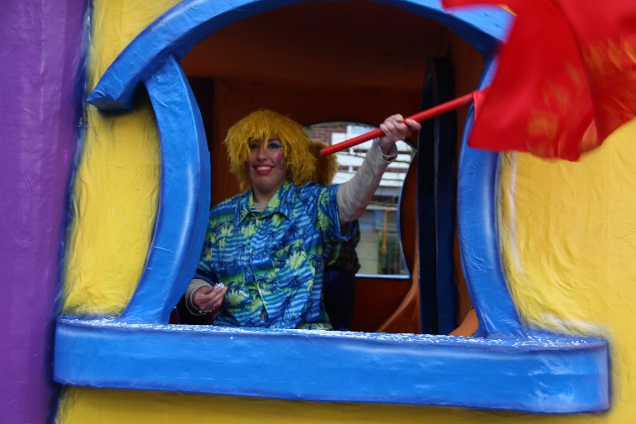
Drink, lach, zing, beleef de optocht optimaal
Drink, lach, zing, ze passeren allemaal
Drink, lach, zing, en onthoud dat ene ding
Carnavallen in ’t Hupke is ons ding!

Slide 19
Schön-moeder is nou nie mer vals want ze zit tegen de wals
in ’t Hupke, in ’t Hupke
Mee rijen achter op zo’n fiets, dé lekt ons nou toch helemaol niets. in ’t Hupke

Slide 20
Drink, lach zing, beleef de optocht optimaal
Drink, lach, zing, ze passeren allemaal
Drink, lach, zing, en onthoud dat ene ding
Carnavallen in ’t Hupke is ons ding

Slide 21
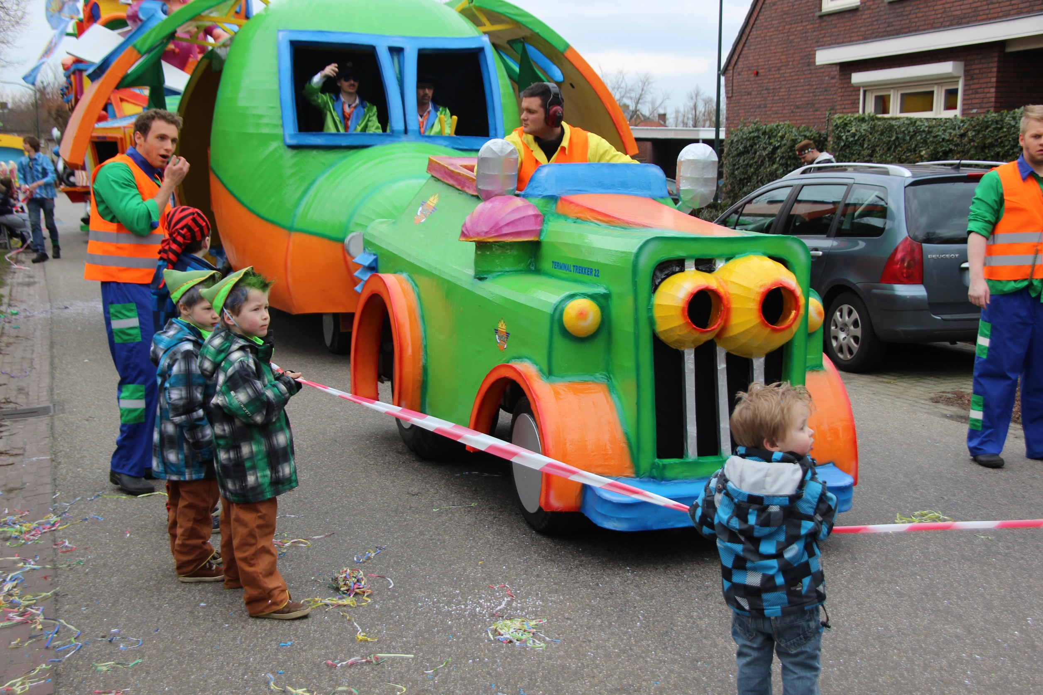
Het tuig vertrok van airport Meuk naar Rio, is het daor wel leuk?
in ‘t Hupke, in ‘t Hupke
De nood-landing werd ingezet, familie Flodder had dolle pret.
in ‘t Hupke

Slide 22
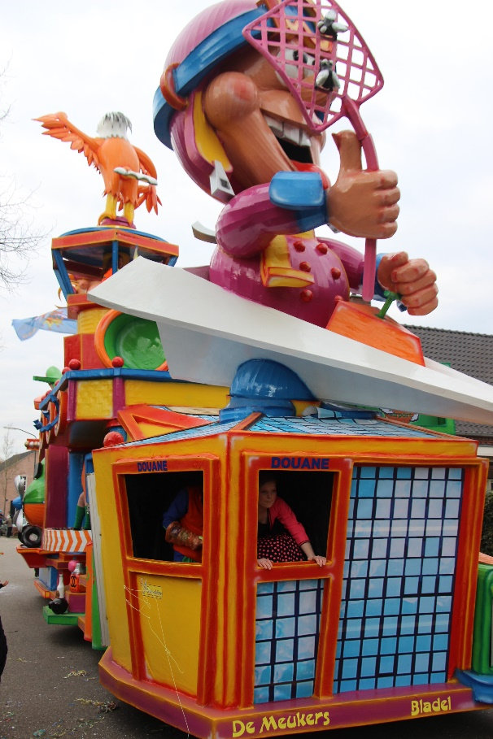
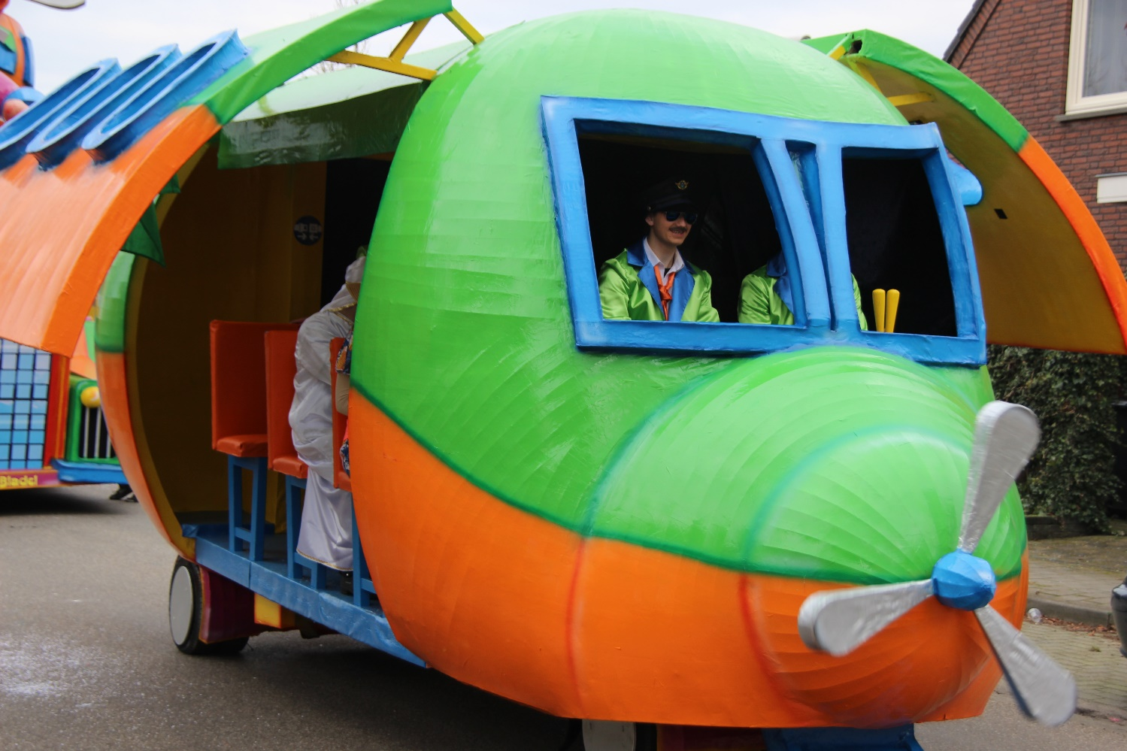
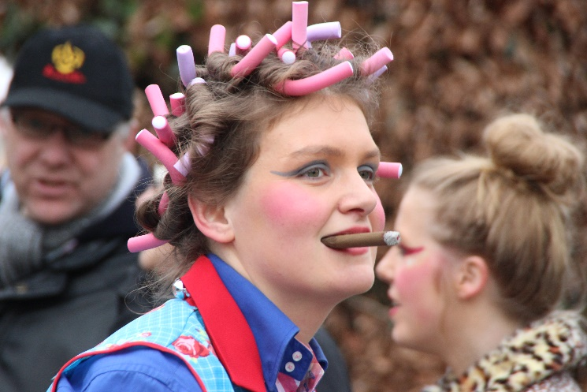
Drink, lach, zing, beleef de optocht optimaal
Drink, lach, zing, ze passeren allemaal
Drink, lach, zing, en onthoud dat ene ding
Carnavallen in ’t Hupke is ons ding

Slide 23
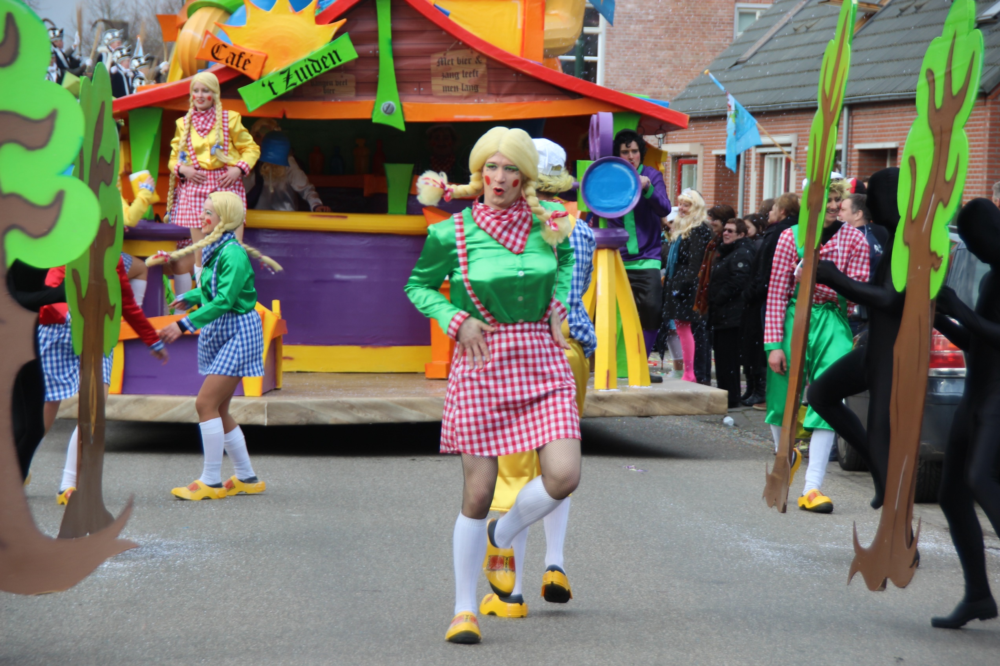
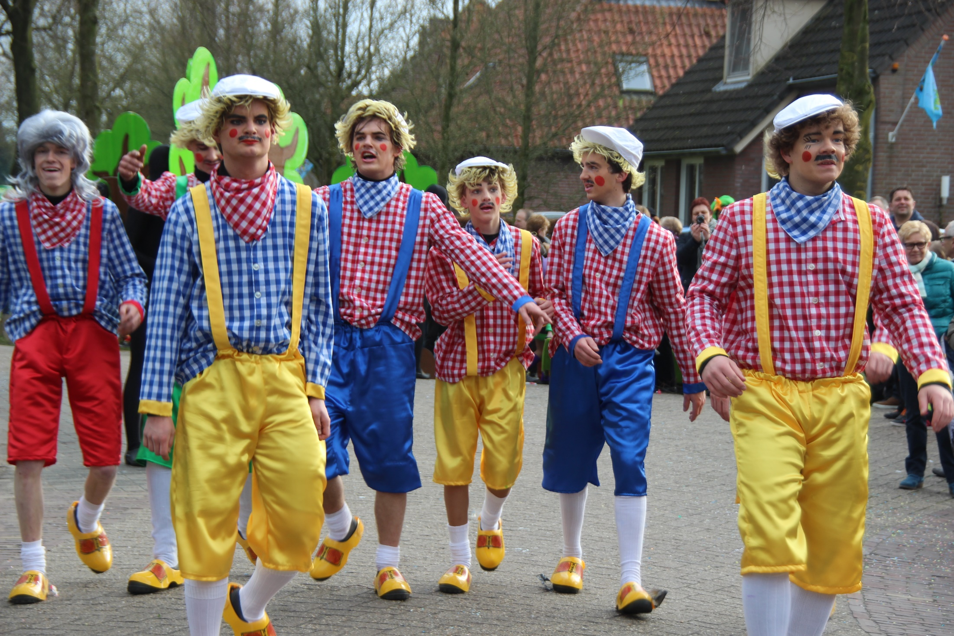
De Alfa –Boer die voerde aon um op vrouwen-jacht te gaon
in ‘t Hupke, in ‘t Hupke
De boeren-overtrek een feit, en de boerin die hoi geen spijt.
in ‘t Hupke

Slide 24
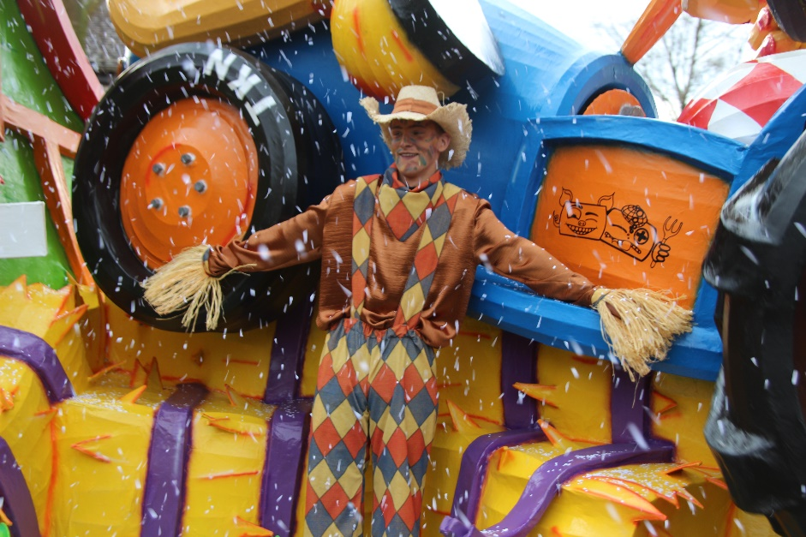
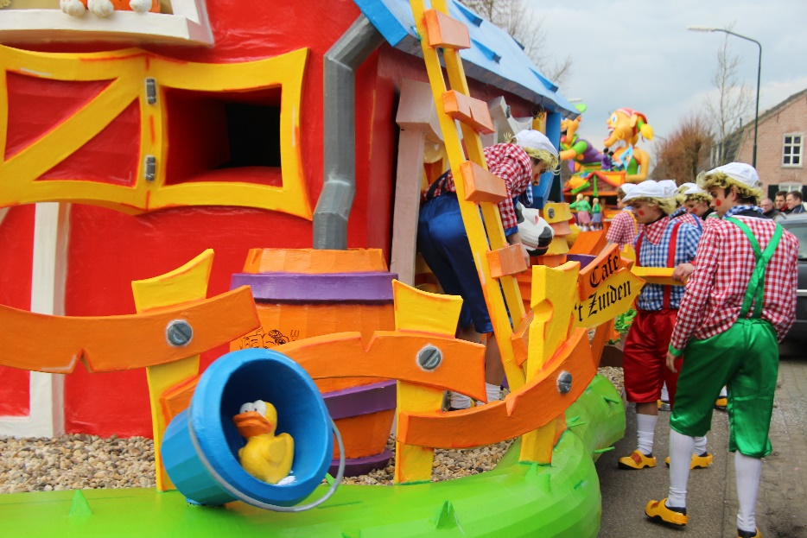
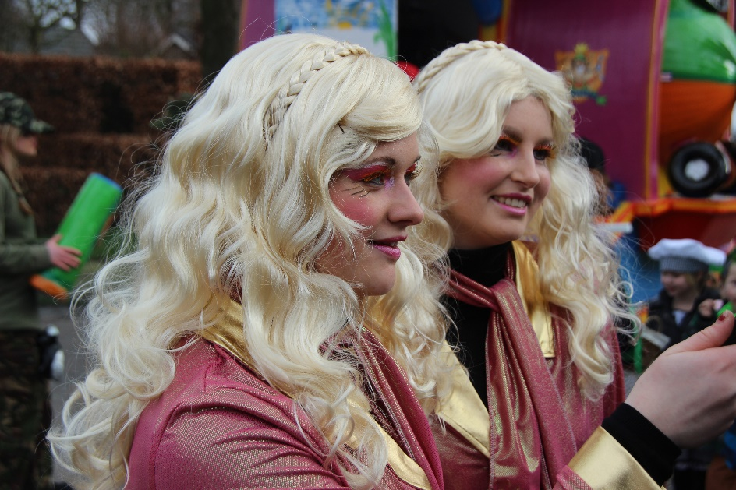
Drink, lach, zing, beleef de optocht optimaal
Drink, lach, zing ze passeren allemaal
Drink, lach, zing en onthoud dat ene ding
Carnavallen in ’t Hupke is ons ding

Slide 25
De Prinsenwagen opgefleurd, dur Nitterselse jeugd is dé gebeurd,
in ‘t Hupke, in ‘t Hupke
Waar klopt het hart van carnaval zoals het nergens kloppen zal!
in ‘t Hupke

Slide 26
Drink, lach, zing, beleef de optocht optimaal
Drink, lach, zing, ze passeren allemaal
Drink, lach, zing, en onthoud dat ene ding
Carnavallen in ’t Hupke is ons ding

